Slide 1
CloudSystemテンプレート 1st Model 導入手順書
第1.1版 （ITAバージョン1.7.1版)

Slide 2
目次
1stモデル概要
はじめに
AWSサービス関連図
ユーザー一覧
ロール一覧
1stモデル導入手順
導入準備
1stモデル導入ファイルダウンロード
1stモデル導入ファイルインポート
機器一覧のログイン情報変更
プロキシ情報の登録
API実行ユーザーのPW変更
AWS環境設定
システム構築・更新手順
はじめに
AWS管理者基盤
AWS管理者
インフラユーザー基盤
インフラ管理者
インフラメンバー
CloudFormatonロール
オートスケールWebシステム
セキュリティ付帯機能
WebサーバへPlaybook実行
システム削除手順
はじめに
セキュリティ付帯機能
オートスケールWebシステム
CloudFormationロール
インフラメンバー
インフラ管理者
インフラユーザー基盤
AWS管理者
AWS管理者基盤
Conductor
はじめに
Conductorクラス一覧

Slide 3
Ⅰ.1stモデル概要

Slide 4
Ⅰ.1stモデル概要 / 1. はじめに
CloudSystemテンプレート 1stモデルとは
CloudSystemテンプレート(以降はCSテンプレート)シリーズの一つ。
CSテンプレートはExastro IT Automationのパッケージの総称で、
CSテンプレートをITAに導入することで、容易にITAから各システムを自動構築をするために作成されている。
1stモデルでは、AWSクラウド上にセキュリティ付帯機能を持ったオートスケール型Webサーバの自動構築/管理を実施する。
1stモデルの特徴
オートスケールWebシステムでは踏み台サーバ、ログ取得、通知機能、モニタリング等の機能を備えている。
さらにセキュリティ付帯機能を構築することで、AWSアカウントの変更管理(AWS Config)、セキュリティ事項の可視化(AWS SecurityHub)などが使用できる。
構築したWebサーバに対して、Exastro ITAからAnsible Playbookを実行することでアプリケーションを管理する。
Exastro ITAからConductor(Ⅴ.Conductor)を実行することで、必要なユーザーを自動作成/管理する。
AWSサービス関連図
次スライドで「オートスケールWebシステム」「セキュリティ付帯機能」において
構築するAWSの各サービスの一覧図を示す。IAMユーザー、IAMロールは記載対象外。

Slide 5






















Ⅰ.1stモデル概要 / 2. AWSサービス一覧図
AWS Cloud
可視化
可視化
Amason S3
AWS WAF
AWS Config
AWS Security Hub
GuardDuty
AWS Trusted Advisor
Users
Logs
[アプリ保護]
[変更管理]
[統合可視化]
[脅威検知]
[最適化]
Region
Access Logs
HTTPS
Flow Logs
ELB
SSH
Gateway
VPC
Developer
Availability Zone1
Availability Zone2
CloudTrail
S3
Activity Logs
Private subnet1
Private subnet2
Public subnet
Auto Scaling
Group
Notification
NAT gateway
SNS
Email
SSH
Instances
Instances
EBS
Alarm
Bastion
Instance
EBS
Auto Scaling
EBS
Monitor
S3
Logs
CloudWatch
Client
Monitor

Slide 6



Ⅰ.1stモデル概要 / 3.ユーザー一覧(1/3)
概要
1stモデルで使用するユーザー構成の例を以下に示す。
■AWS管理者・インフラユーザーは
同一のAWSアカウントを使用する。
■1stモデル管理者以外のユーザーは
Conductorを実行することで作成する。
■複数の実行ユーザー(AWS管理者・インフラユーザー)を追加可能
作成/管理
作成/管理
1stモデル管理者
実行ユーザー
構築/管理(IAM)
構築/管理(IAM)
AWS管理者
AWS管理者
作成/管理
作成/管理
インフラユーザー
インフラユーザー
AWS Cloud
AWS Cloud
構築/管理
構築/管理
インフラ管理者
インフラ管理者
インフラ管理者
複数ユーザー
インフラメンバー
インフラメンバー
(各ユーザーの権限の詳細は次スライドに記載)

Slide 7
Ⅰ.1stモデル概要 / 3.ユーザー一覧(2/3)
初期ユーザー一覧
1stモデルのインポート直後のユーザー(初期ユーザー)の一覧を以下に示す。
「1stモデル管理者」は1stモデル内での管理者としての権限を持つ。
ユーザー名、ログインIDは変更可能。
初回ログインPWは”password”
初期ユーザー一覧
ITA |  | 想定業務
ユーザー名 | ログインID
1stモデル管理者 | 1st-admin | ・1stモデルの初期設定 ・1stモデル全般に関する設定を変更 ・AWS管理者の作成
1stモデルAPIユーザー | 1st-model-api | API実行のみ

Slide 8
Ⅰ.1stモデル概要 / 3.ユーザー一覧(3/3)
実行ユーザー一覧
実行ユーザーは「AWS管理者」「インフラ管理者」「インフラメンバー」を指す。
以下のユーザーは、Conductorを実行することでITAとAWSに作成する。(参考:「Ⅴ.Conductor / 2.クラス一覧」)
ユーザー名、ログインID、IAMユーザー名は変更可能。(「ユーザーリスト管理」の各メニューで変更)
ITAユーザーの初回ログインPW: “password”, IAMユーザーの初回ログインPW: “Password!”
実行ユーザー一覧
ITA |  | AWS | 想定業務
ユーザー名 | ログインID | IAMユーザー名
AWS管理者 | 1st-aws-admin | 1st-aws-admin | ・AWS環境の管理 ・インフラユーザーの管理 ・IAMロールの管理
AWS管理者/サブ | 1st-aws-admin-sub | 1st-aws-admin-sub | 同上
インフラ管理者 | 1st-infra-admin | 1st-infra-admin | ・オートスケールWebシステムの構築/管理 ・セキュリティ付帯機能の構築/管理 ・WebサーバにPlaybook実行
インフラ管理者/サブ | 1st-infra-admin-sub | 1st-infra-admin-sub | 同上
インフラメンバー | 1st-infra-member | 1st-infra-member | ・システムのモニタリング
インフラメンバー/サブ | 1st-infra-member-sub | 1st-infra-member-sub | 同上

Slide 9
Ⅰ.1stモデル概要 / 4.ロール一覧
ロール一覧
1stモデルに初期登録されているロールの一覧を示す。
ロール名、紐付ユーザー名は変更可能。
ロール一覧
ロール名 | 紐付ユーザー名 | 権限概要
1stモデル管理者ロール | 1st-admin | ・1stモデルの全体に関する設定変更権限 ・AWS管理者作成に必要な操作権限
1stモデルAPIロール | 1st-model-api | 以下メニューの操作権限 「機器一覧」 「ホストグループ一覧」 「ホスト紐付管理」 「Webサーバ」
AWS管理者ロール | 1st-aws-admin 1st-aws-admin-sub | ・インフラユーザー作成に必要なメニューの操作権限 ・Conductor実行
インフラ管理者特権ロール | 1st-infra-admin | ・プレイブック編集 ・テンプレートファイル編集 ・メニュー作成
インフラ管理者ロール | 1st-infra-admin 1st-infra-admin-sub | ・パラメータ管理 ・Conductor実行
インフラメンバーロール | 1st-infra-member 1st-infra-member-sub | ・各メニューの閲覧権限

Slide 10
Ⅱ.1stモデル導入手順

Slide 11
Ⅱ.1stモデル導入手順 / 1.導入準備(1/2)
導入サーバの準備
ITAをインストールするサーバ(物理/仮想)を用意します。
サーバ動作要件は以下のドキュメントの [4頁 システム要件] を参照ください。
また本サーバはAWSと接続(http/https)できる環境を用意してください。
https://exastro-suite.github.io/it-automation-docs/documents_ja.html [ITA システム構成／環境構築ガイド 基本編]
ITAをインストール
・ITAバージョンは1.7.1をインストールしてください。
・インストール手順は以下ドキュメントを参照ください。
https://exastro-suite.github.io/it-automation-docs/learn_ja.html [Exastro IT Automation を導入しよう]

Slide 12
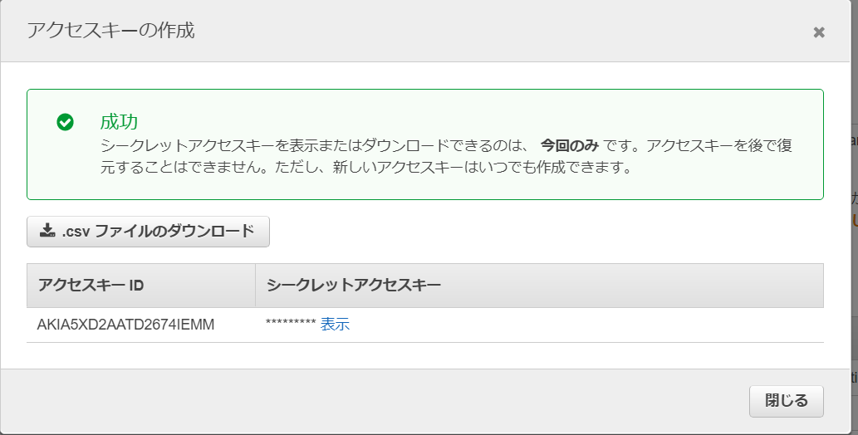
Ⅱ.1stモデル導入手順 / 1.導入準備(2/2)
AWS環境の準備
「1stモデル管理者」が使用するAWSアカウントを用意する。
「1stモデル管理者」として使用するIAMユーザーを準備する。
上記のIAMユーザーにCloudFormationFullAccess, IAMFullAccess権限を付与する。
上記IAMユーザーの「アクセスキーID」「シークレットキー」を作成して保管しておく。 (後ほどITAに登録)
【参考】
IAMユーザーの認証情報の作成手順概要
AWSマネジメントコンソールにて実施）
IAM ＞ ユーザー ＞ 「IAMユーザー準備」で用意したユーザー名を押下
認証情報 ＞ アクセスキーIDを作成を押下
アクセスキーIDとシークレットアクセスキーを取得する。

Slide 13
Ⅱ.1stモデル導入手順 / 2.1stモデルのダウンロード
以下URLから1stモデル導入ファイルをダウンロードしてください。
URL : https://github.com/exastro-suite/Settings-CloudSystemTemplate-1st/releases
ファイル名 : cloud-system-template-aws-ce-1.1.1-exastro-1.7.1.kym

Slide 14
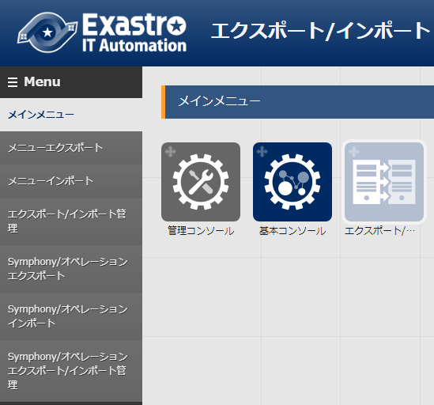
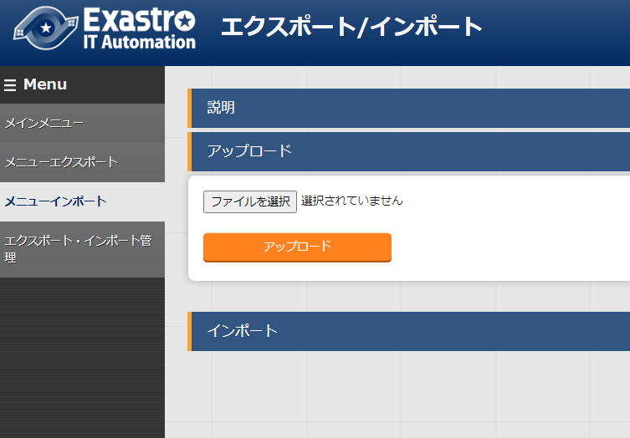
Ⅱ.1stモデル導入手順 / 3.1stモデルのインポート(1/3)
Exastro ITAに「administrator」でログインする。
メニューグループ「エクスポート/インポート」＞ メニュー「メニューインポート」に移動する。
「ファイルを選択」を押下する。
1stモデル導入ファイル（ cloud-system-template-1st-model-exastro-1.7.1.kym）を選択してアップロードボタンを押下する。
メインメニュー
メニューインポート
①
③
②
④

Slide 15
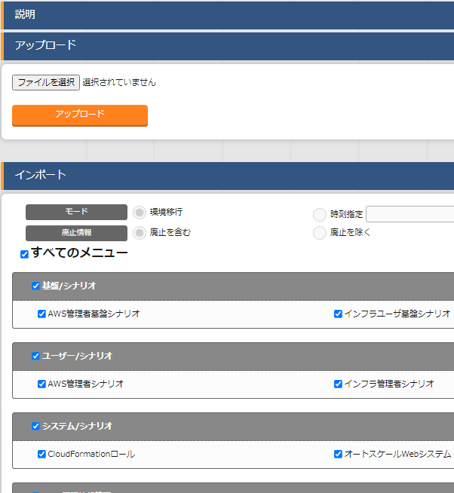
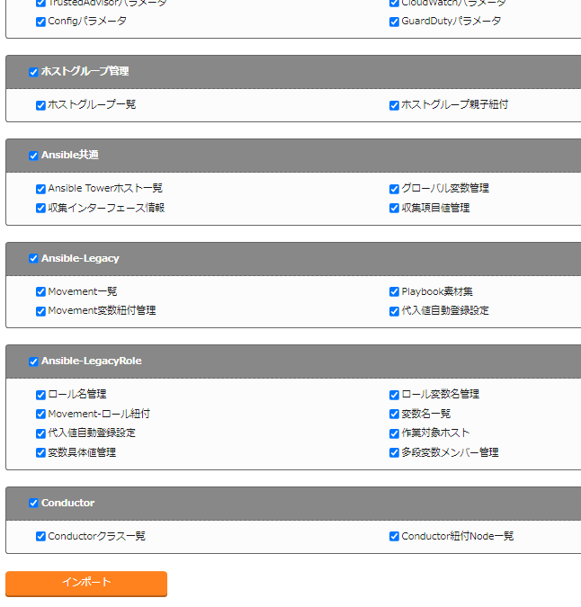
Ⅱ.1stモデル導入手順 / 3.1stモデルのインポート(2/3)
ダウンロードしたファイルをアップロードする。
「すべてのメニュー」にチェックが入っていることを確認する。
画面最下部の「インポート」ボタンを押下する。
メニューインポート
①
②
③

Slide 16
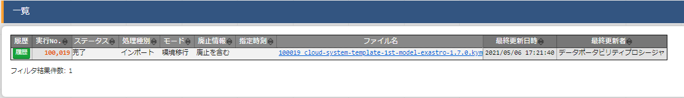
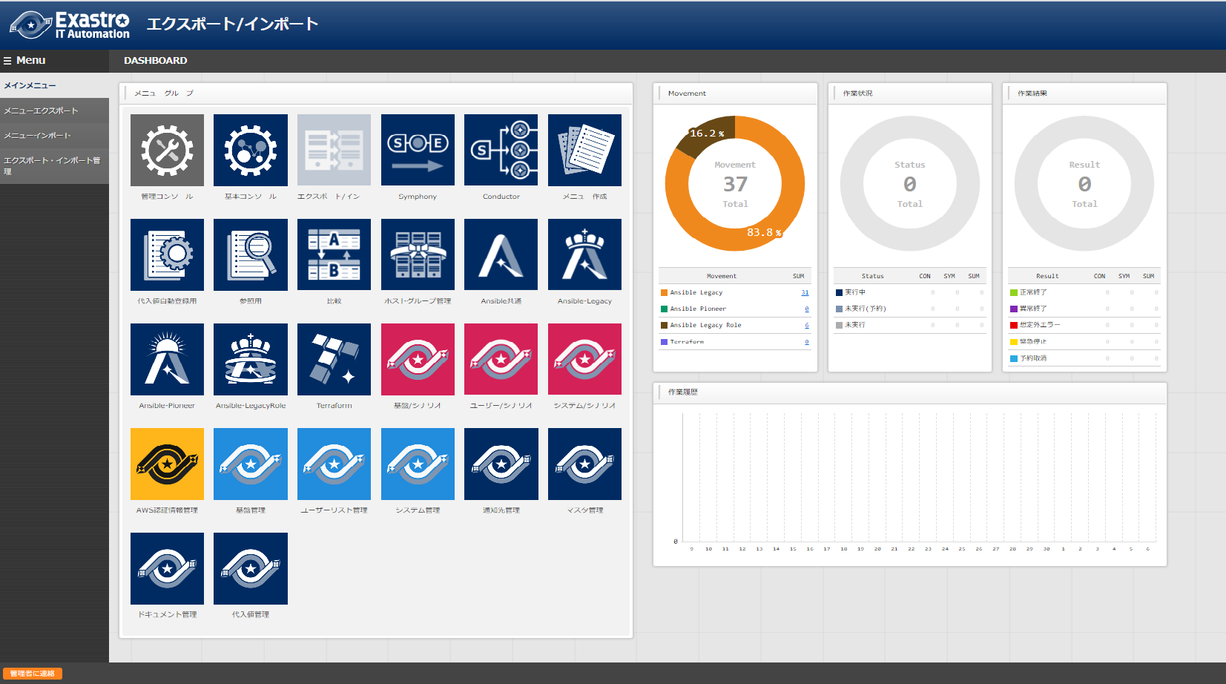
Ⅱ.1stモデル導入手順 / 3.1stモデルのインポート(3/3)
「エクスポート/インポート」＞「エクスポート/インポート管理」＞「フィルタ」を押下する。
数分後、再度フィルタを実行し、ステータスが「完了」と表示されていることを確認する。(所要時間は環境によって異なる)
エクスポート/インポート管理
インポートが完了した後、ユーザーID「1st-admin」パスワード「password」でログインしなおす。
(初回ログイン時はパスワード変更画面に遷移するのでパスワードを変更する。)
ユーザー「1st-admin」で表示されるメインメニューは以下のとおり。
メインメニュー

Slide 17
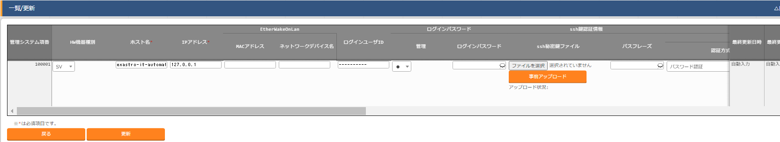
Ⅱ.1stモデル導入手順 / 4.機器一覧のログイン情報の変更
「基本コンソール」＞「機器一覧」へ移動する。
項目「管理システム項番」が”100001”のレコードの更新ボタンを押下する。
ITAが導入されているサーバのログイン情報を登録する。
変更する項目:
「ログインユーザーID」「ログインパスワード」「ssh鍵認証ファイル」「パスフレーズ」「認証方式」
「更新」ボタンを押下する。
機器一覧
①
②

Slide 18
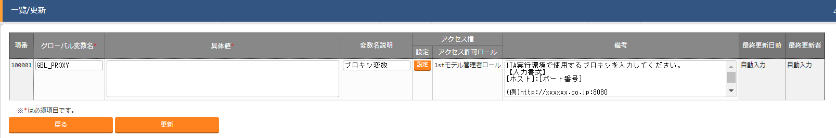
Ⅱ.1stモデル導入手順 / 5.プロキシ情報の登録
ITA導入サーバ―がAWSとの接続にプロキシサーバーを使用する環境である場合、本手順を実行してください。
プロキシ情報の登録
「Ansible共通」＞「グローバル変数管理」へ移動する。
「フィルタ」＞「グローバル変数名」が”GBL_PROXY”のレコードの更新ボタンを押下する。
「備考」項目を参考に、「具体値」項目にプロキシサーバーの情報を入力して「更新」ボタンを押下する。
グローバル変数管理
①
②

Slide 19
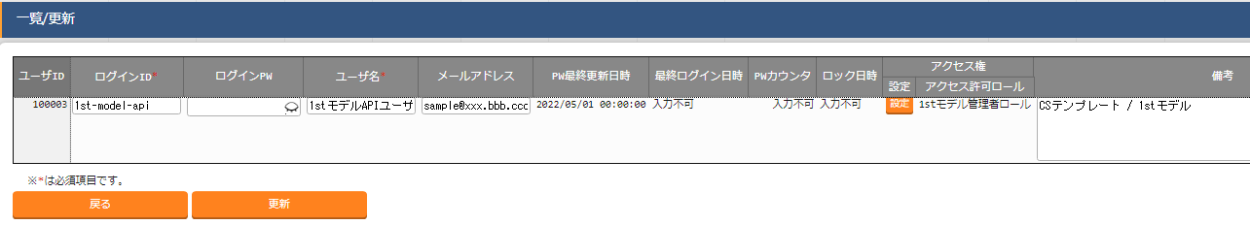
Ⅱ.1stモデル導入手順 / 6.API実行ユーザーのPW変更(1/2)
ユーザー管理の変更
以下の作業は常に必須。
「管理コンソール」>「ユーザ管理」へ移動する。
「ログインID」が”1st-model-api”のレコードの更新ボタンを押下する。
項目「ログインPW」に任意のパスワードを入力する。
「更新」ボタンを押下する。
ユーザ管理
①
②

Slide 20
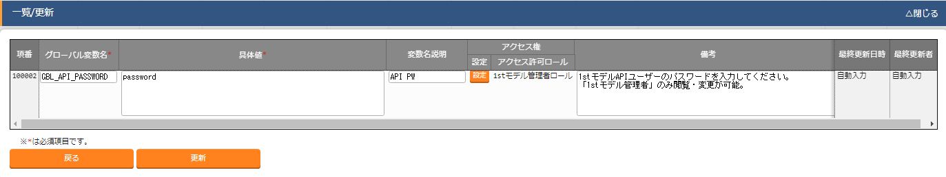
Ⅱ.1stモデル導入手順 / 6.API実行ユーザーのPW変更(2/2)
グローバル変数管理の変更
「Ansible共通」>「グローバル変数管理」へ移動する。
「グローバル変数名」が”GBL_API_PASSWORD”のレコードの更新ボタンを押下する。
項目「具体値」に前のスライドで登録したパスワードと同じパスワードを入力する。
「更新」ボタンを押下する。
グローバル変数管理
①
②

Slide 21
Ⅱ.1stモデル導入手順 / 7.AWS環境設定
オートスケールWebシステム構築に必要な以下の①～③の設定をAWS管理コンソールで実施する。
①～③の設定はオートスケールWebシステムを構築するリージョンで実施する。
取得した設定情報はExastro ITAに登録するため控えておく。
オートスケールWebシステム構築のためのAWS環境設定項目
①AMI (Amazon マシンイメージ)の登録
EC2 > イメージ> AMI に使用するAMIイメージを登録し、「AMI ID」を取得する。
(参考)AMI(https://docs.aws.amazon.com/ja_jp/AWSEC2/latest/UserGuide/AMIs.html)
②キーペアの作成
EC2 > ネットワーク&セキュリティ > キーペア の「キーペアを作成」からキーを作成し、
「キーペアファイル（.pem）」と「キーペア名」を取得。
(参考)キーペア(https://docs.aws.amazon.com/ja_jp/AWSEC2/latest/UserGuide/ec2-key-pairs.html)
③ELB用のSSL証明書の登録
Certificate Manager に証明書を登録し「ARN (Amazonリソースネーム)」を取得。
(参考)Cerrificate Manager(https://aws.amazon.com/jp/certificate-manager/)

Slide 22
Ⅲ.システム構築・更新手順

Slide 23
Ⅲ.システム構築・更新手順 / 1.はじめに

Slide 24
Ⅲ.システム構築・更新手順 / 1.はじめに(1/2)
はじめに
システムの構築と更新では同一のConductorを使用する。
構築,更新時のパターンは以下の通り。
実行時にAWS CloudFormationに指定したスタックが存在しない場合、スタック構築を実行する。
スタックが存在して、パラメータが異なる場合、スタックの更新を実行する。
スタックが存在して、パラメータが同一の場合、処理はスキップされる。
スタック名は以下の形式でAWS CloudFormationへ登録される。
スタック名の形式: “<システム名>-<スタック名>”
「システム名」は「基盤管理」「共通パラメータ」に登録する。
「スタック名」は「基盤/シナリオ」、「ユーザー/シナリオ」、「システム/シナリオ」に登録する。

Slide 25
Ⅲ.システム構築・更新手順 / 1.はじめに(2/2)
構築手順の概要
Conductor実行順序は以下の通り。
[Conductor実行順序]
①AWS管理者基盤の構築 → AWS管理者の作成
②インフラユーザー基盤の構築 → インフラ管理者、インフラメンバーの作成
③CloudFormationロールの構築
④オートスケールWebシステムの構築
⑤セキュリティ付帯機能の構築
⑥WebサーバへPlaybook実行
オペレーションについて
初期状態のオペレーションには、「共通オペレーション」「環境-A」「環境-B」が登録されている。
上記の構築手順と使用するオペレーションは以下の通り。
①②: 「共通オペレーション」を実行時に選択する。
③④⑤⑥: 「環境-A」「環境-B」を実行時に選択する。
以降の手順では「共通オペレーション」「環境-A」を使用して説明する。
「環境-B」の実行手順は「環境-A」と同様。

Slide 26
Ⅲ.システム構築・更新手順 / 2.AWS管理者基盤

Slide 27
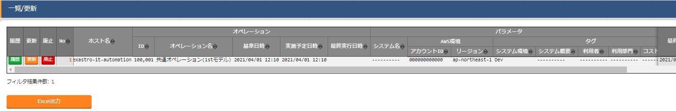
Ⅲ.システム構築・更新手順 / 2.AWS管理者基盤(1/8)
共通パラメータの更新
ITAに1stモデル管理者でログインする。
「基盤管理」＞「共通パラメータ」へ移動する。
「オペレーション名」が”共通オペレーション”のレコードの値を更新する。
全ての項目に値を入力し「更新」を押下する。
共通パラメータ
変更が必要:
「システム名」…英数字、ハイフンで任意の値を入力
「アカウントID」…数字12桁で入力
任意で変更:
「スタック作成リージョン」
「システム環境」～「コストセンター」

Slide 28
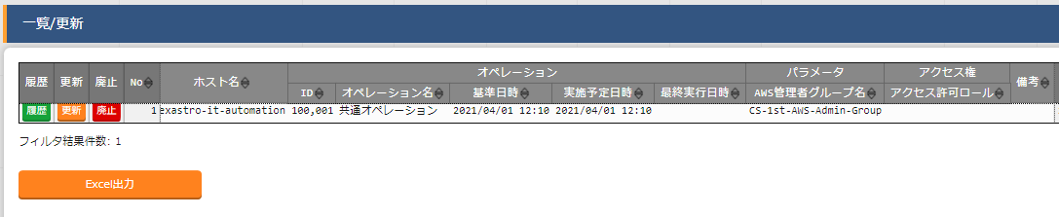
Ⅲ.システム構築・更新手順 / 2.AWS管理者基盤(2/8)
AWS管理者グループの更新
「基盤管理」＞「AWS管理者グループ」へ移動する。
登録済みのパラメータの値を必要に応じて更新する。
AWS管理者グループ

Slide 29
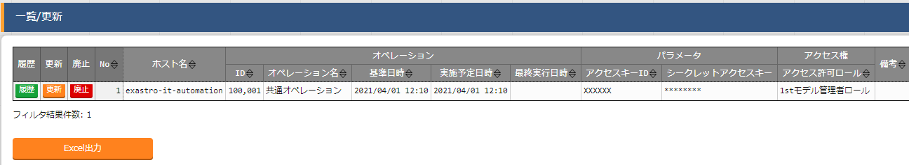
Ⅲ.システム構築・更新手順 / 2.AWS管理者基盤(3/8)
1stモデル管理者のAWS認証情報を取得
AWS管理コンソールへ「1stモデル管理者」として使用するIAMユーザーでログインする。
「IAM」>「ユーザー管理」へ移動する。
「1stモデル管理者」として使用するIAMユーザーのアクセスキーID、シークレットアクセスキーを取得する。
AWS認証情報の更新
ITAに「1stモデル管理者」でログインする。
「AWS認証情報管理」＞「1stモデル管理者【認証】」へ移動する。
「オペレーション名」が”共通オペレーション”の
「アクセスキーID」「シークレットアクセスキー」をAWSから取得した値に更新する。
1stモデル管理者【認証】

Slide 30
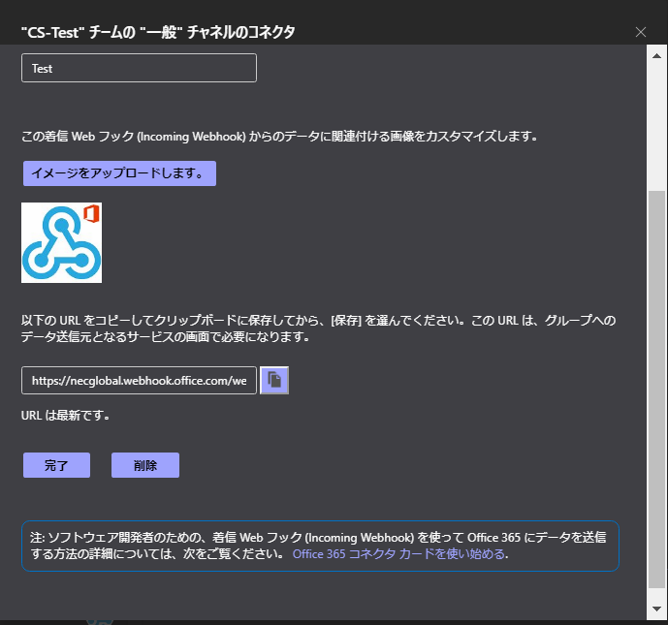
Ⅲ.システム構築・更新手順 / 2.AWS管理者基盤(4/8)
MS Teams Webhookを取得
以下の手順はTeams通知機能を使用しない場合は不要。
以下の手順はTeamsアプリケーション内で実施する。
通知したいチームの「コネクタ」>「Incoming Webhook」を選択する。
通知するAPIの名前を入力して、「作成」を押下する。
Teamsアプリケーション
参考URL(受信Webhookの取得):
https://docs.microsoft.com/ja-jp/microsoftteams/platform/webhooks-and-connectors/how-to/add-incoming-webhook

Slide 31
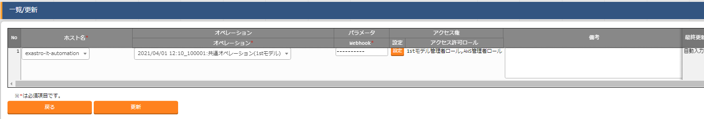
Ⅲ.システム構築・更新手順 / 2.AWS管理者基盤(5/8)
MS Teamsメニューの更新
以下の手順はTeams通知機能を使用しない場合は不要。
「通知先管理」> 「MS Teams」へ移動する。
「オペレーション名」が”共通オペレーション(1stモデル)”のレコードの更新ボタンを押下する。
「Webhook」にTeamsで取得したWebhookを入力して更新ボタンを押下する。
MS Teams
①
②

Slide 32
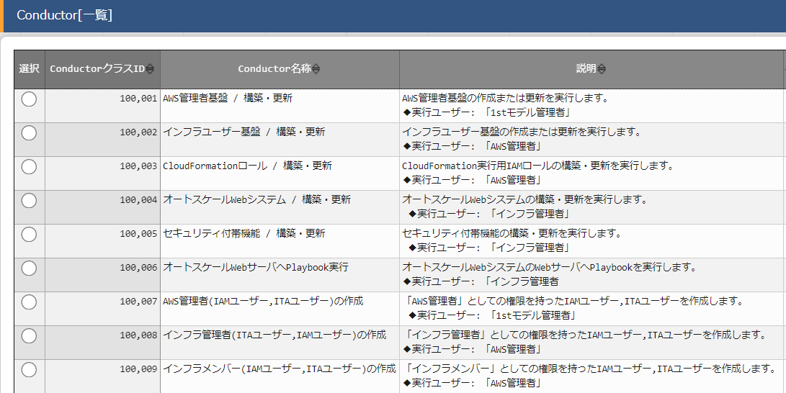
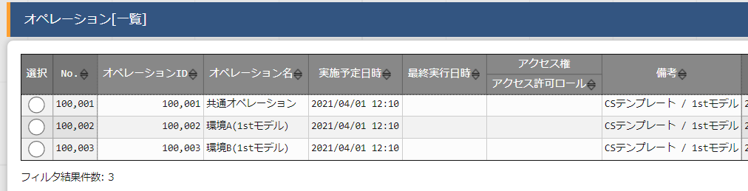
Ⅲ.システム構築・更新手順 / 2.AWS管理者基盤(6/8)
Conductor実行(1/2)
「Conductor」＞「Conductor作業実行」へ移動する。
「Conductor[一覧]」の「AWS管理者環境基盤 / 構築・更新」を選択する。
「オペレーション[一覧]」から「共通オペレーション」を選択する。
①
②

Slide 33
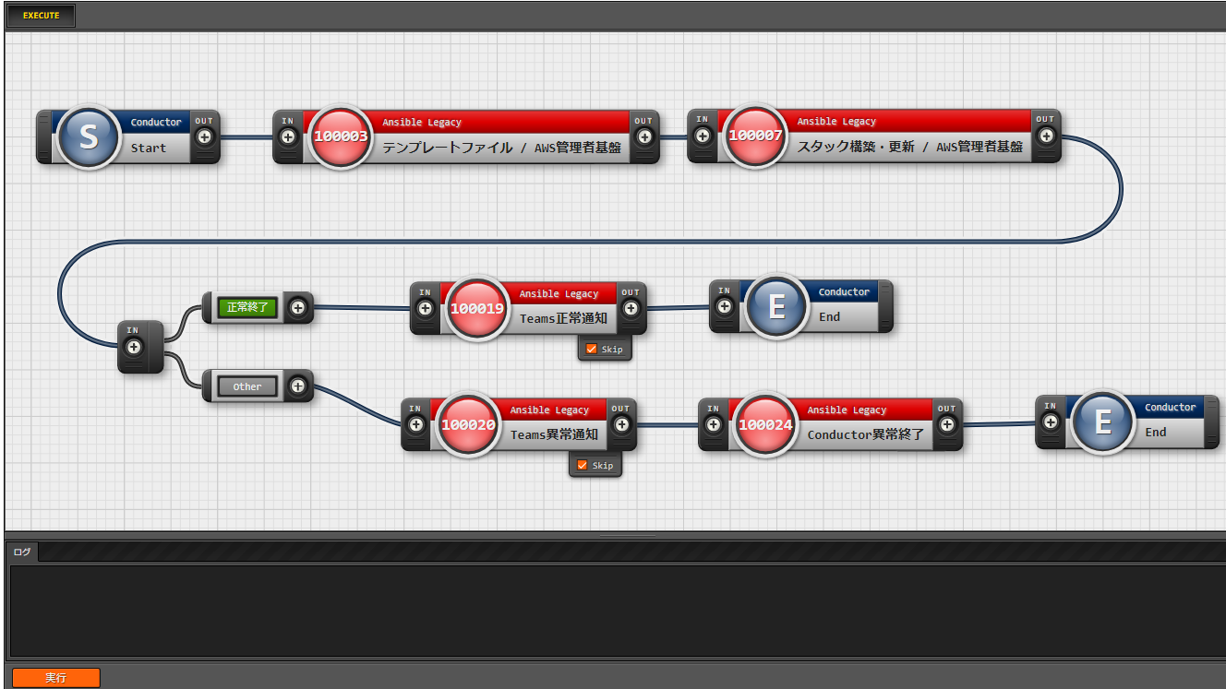
Ⅲ.システム構築・更新手順 / 2.AWS管理者基盤(7/8)
Conductor実行(2/2)
画面下部の実行ボタンを押下する。
Teams通知機能を使用する場合は
スキップを解除する。

Slide 34
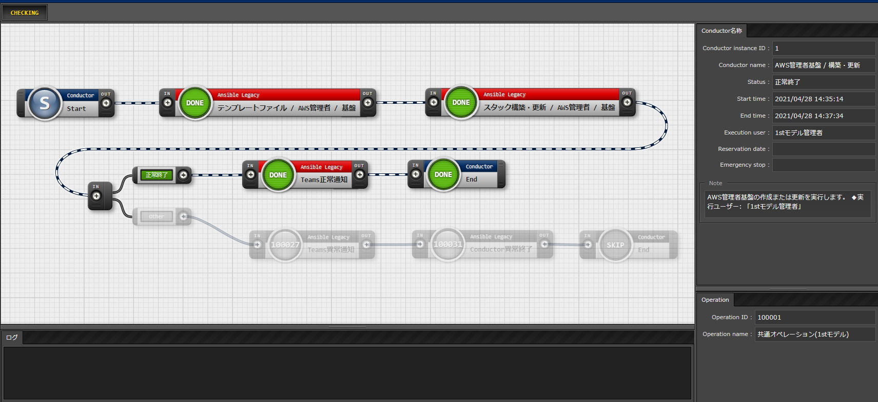
Ⅲ.システム構築・更新手順 / 2.AWS管理者基盤(8/8)
実行結果の確認
Statusに「正常終了」が表示されていることを確認する。
スタックの確認
実行環境アカウントでAWSマネジメントコンソールへログインする。
CloudFormation スタック一覧画面へ移動する。
一連のスタックが構築されていることを確認する。

Slide 35
Ⅲ.システム構築・更新手順 / 3.AWS管理者

Slide 36
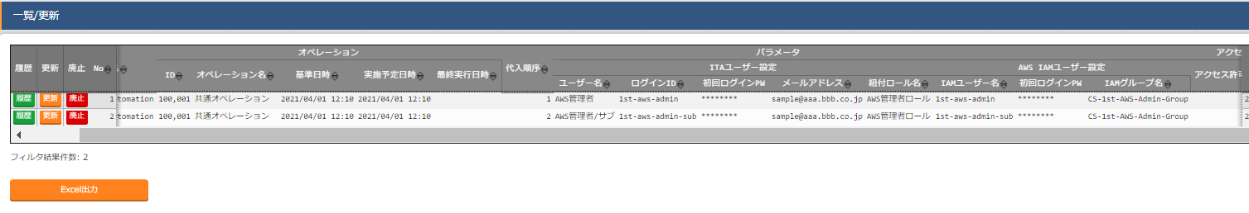
Ⅲ.システム構築・更新手順 / 3.AWS管理者(1/5)
AWS管理者リストの更新
「ユーザーリスト管理」＞「AWS管理者リスト」へ移動する。
登録済みのITAユーザー、IAMユーザーのログイン情報を必要に応じて更新する。
AWS管理者リスト
初期状態の「初回ログインPW」は以下の通り。
ITAユーザー: ”password”
IAMユーザー: “Password!”

Slide 37
Ⅲ.システム構築・更新手順 / 3.AWS管理者(2/5)
Conductor実行
「Conductor」＞「Conductor作業実行」へ移動する。
「Conductor[一覧]」の「AWS管理者(ITAユーザー,IAMユーザー)の作成」を選択する。
「オペレーション[一覧]」から「共通オペレーション」を選択する。
②
①

Slide 38
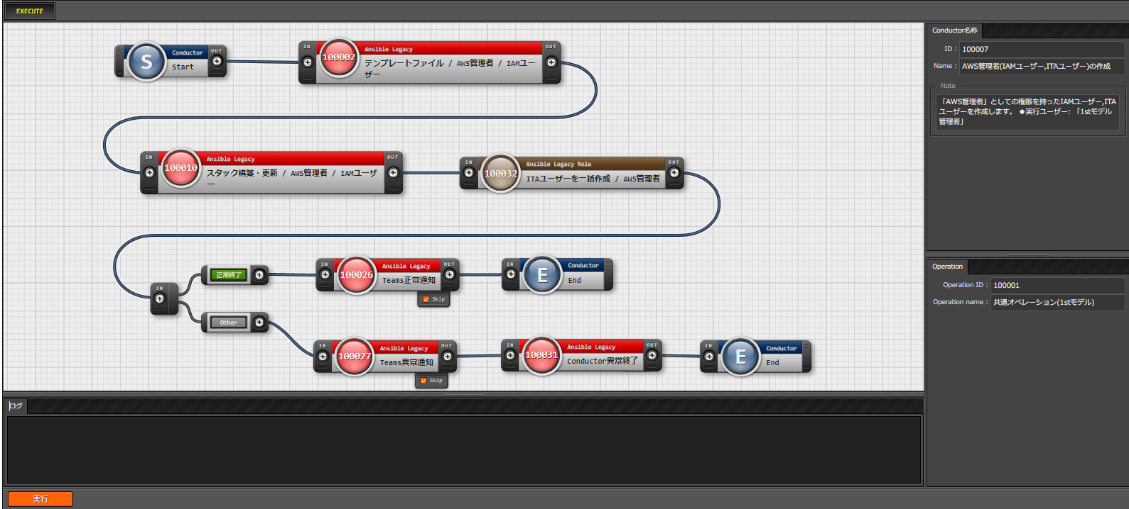
Ⅲ.システム構築・更新手順 / 3.AWS管理者(3/5)
Conductor実行(2/2)
画面下部の実行ボタンを押下する。

Slide 39
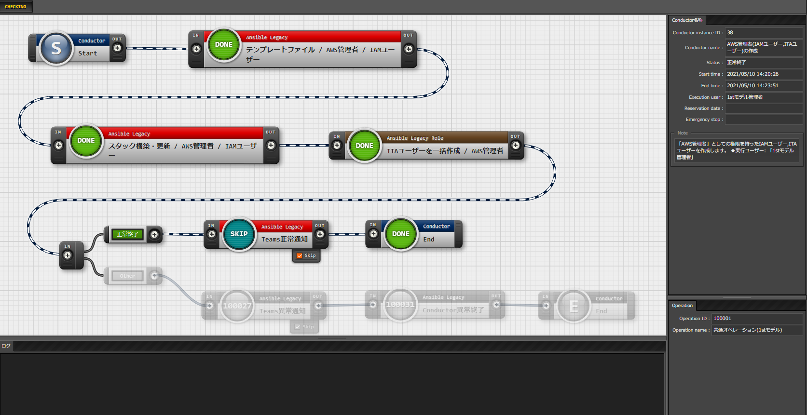
Ⅲ.システム構築・更新手順 / 3.AWS管理者(4/5)
実行結果の確認
Statusに「正常終了」が表示されていることを確認する。
スタックの確認
実行環境アカウントでAWSマネジメントコンソールへログインする。
CloudFormation スタック一覧画面へ移動する。
一連のスタック、リソースが構築されていることを確認する。

Slide 40
Ⅲ.システム構築・更新手順 / 3.AWS管理者(5/5)
AWS管理者へログイン情報を連携
「Ⅲ.システム構築・更新手順 / 3.AWS管理者(1/5)」で
登録したログイン情報(ログインID,初回パスワード)を「AWS管理者」の利用者に連携する。

Slide 41
Ⅲ.システム構築・更新手順 / 4.インフラユーザー基盤

Slide 42
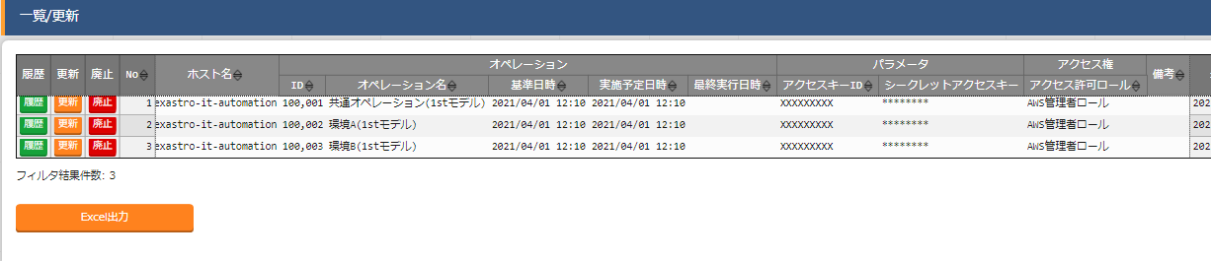
Ⅲ.システム構築・更新手順 / 4.インフラユーザー基盤(1/5)
AWS管理者の認証情報を取得
AWS管理コンソールへ「AWS管理者」として使用するIAMユーザーでログインする。
(ログイン情報は1stモデル管理者が通知。)
「IAM」>「ユーザー管理」へ移動する。
「AWS管理者」として使用するIAMユーザーのアクセスキーID、シークレットアクセスキーを取得する。
AWS認証情報の更新
ITAに「AWS管理者」でログインする。(ログイン情報は1stモデル管理者が連携する。)
「AWS認証情報管理」＞「AWS管理者【認証】」へ移動する。
全てのレコードの「アクセスキーID」「シークレットアクセスキー」をAWSから取得した値に更新する。
AWS管理者【認証】

Slide 43
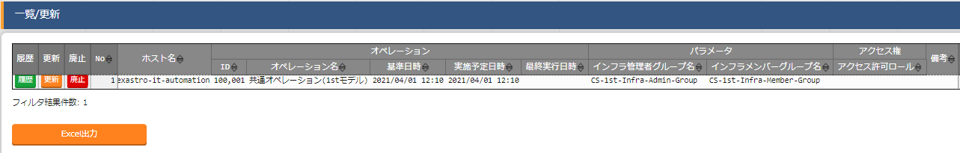
Ⅲ.システム構築・更新手順 / 4.インフラユーザー基盤(2/5)
インフラユーザーグループの更新
「基盤管理」＞「インフラユーザーグループ」へ移動する。
「インフラ管理者グループ名」「インフラメンバーグループ名」の値を必要に応じて更新する。
インフラユーザーグループ

Slide 44
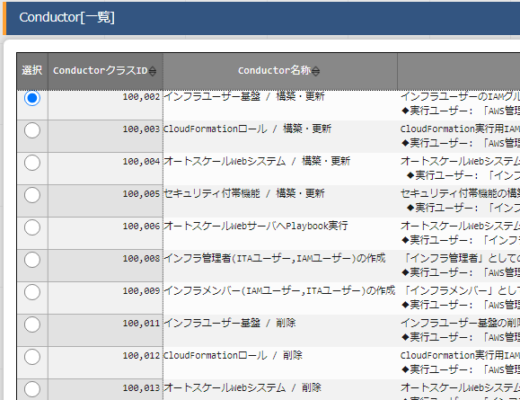
Ⅲ.システム構築・更新手順 / 4.インフラユーザー基盤(3/5)
Conductor実行(1/2)
「Conductor」＞「Conductor作業実行」へ移動する。
「Conductor[一覧]」の「インフラユーザー基盤 / 構築・更新」を選択する。
「オペレーション[一覧]」から「共通オペレーション」を選択する。
①
②

Slide 45
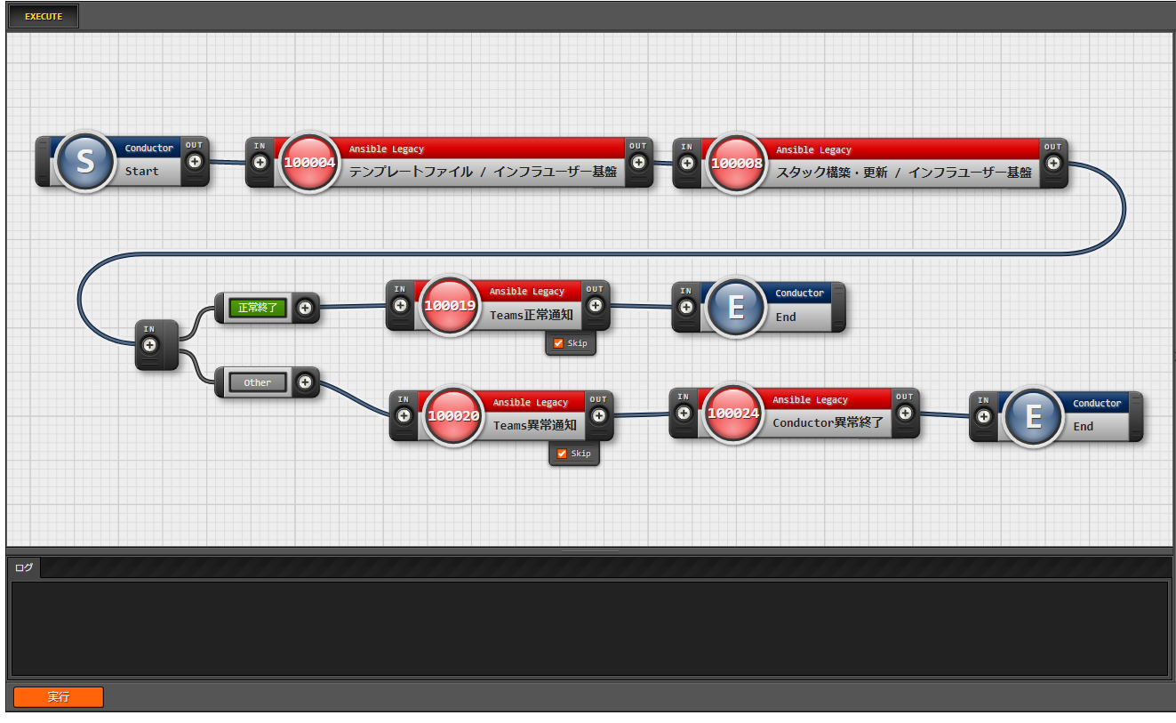
Ⅲ.システム構築・更新手順 / 4.インフラユーザー基盤(4/5)
Conductor実行(2/2)
画面下部の実行ボタンを押下する。
Teams通知機能を使用する場合は
スキップを解除する。

Slide 46
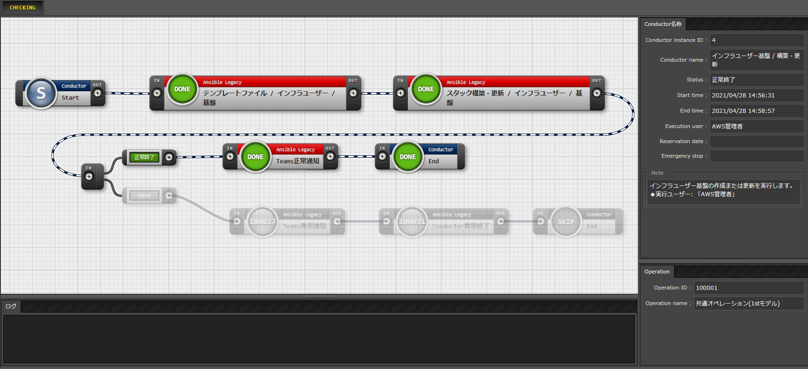
Ⅲ.システム構築・更新手順 / 4.インフラユーザー基盤(5/5)
実行結果の確認
Statusに「正常終了」が表示されていることを確認する。
スタックの確認
実行環境アカウントでAWSマネジメントコンソールへログインする。
CloudFormation スタック一覧画面へ移動する。
一連のスタック、リソースが構築されていることを確認する。

Slide 47
Ⅲ.システム構築・更新手順 / 5.インフラ管理者

Slide 48
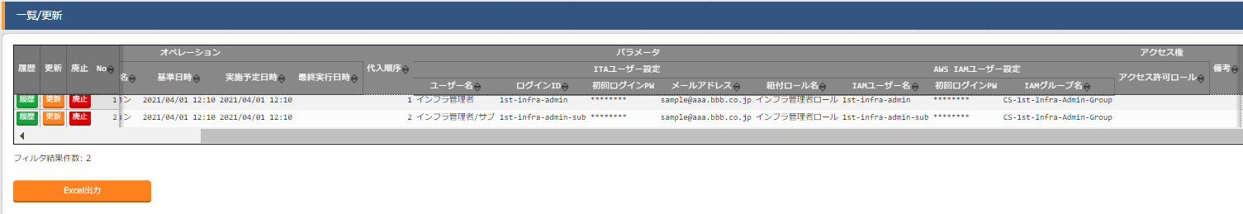
Ⅲ.システム構築・更新手順 / 5.インフラ管理者(1/7)
インフラ管理者リストの更新
「ユーザーリスト管理」＞「インフラ管理者リスト」へ移動する。
登録済みのITAユーザー、IAMユーザーのログイン情報を必要に応じて更新する。
インフラ管理者リスト
初期状態の「初回ログインPW」は以下の通り。
ITAユーザー: ”password”
IAMユーザー: “Password!”

Slide 49
Ⅲ.システム構築・更新手順 / 5.インフラ管理者(2/7)
Conductor実行
「Conductor」＞「Conductor作業実行」へ移動する。
「Conductor[一覧]」の「インフラ管理者(ITAユーザー,IAMユーザー)の作成」を選択する。
「オペレーション[一覧]」から「共通オペレーション」を選択する。
②
①

Slide 50
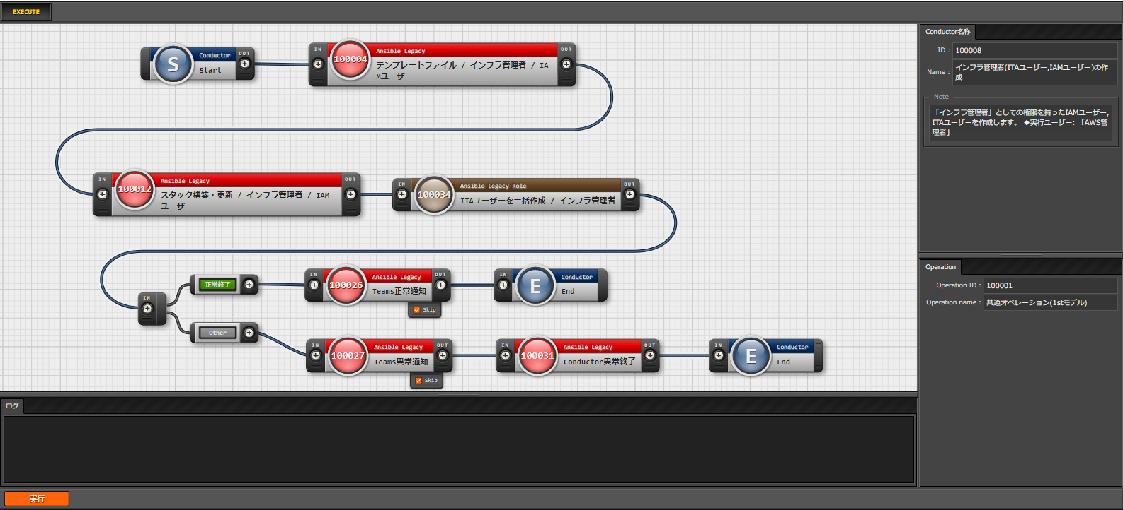
Ⅲ.システム構築・更新手順 / 5.インフラ管理者(3/7)
Conductor実行(2/2)
画面下部の実行ボタンを押下する。

Slide 51
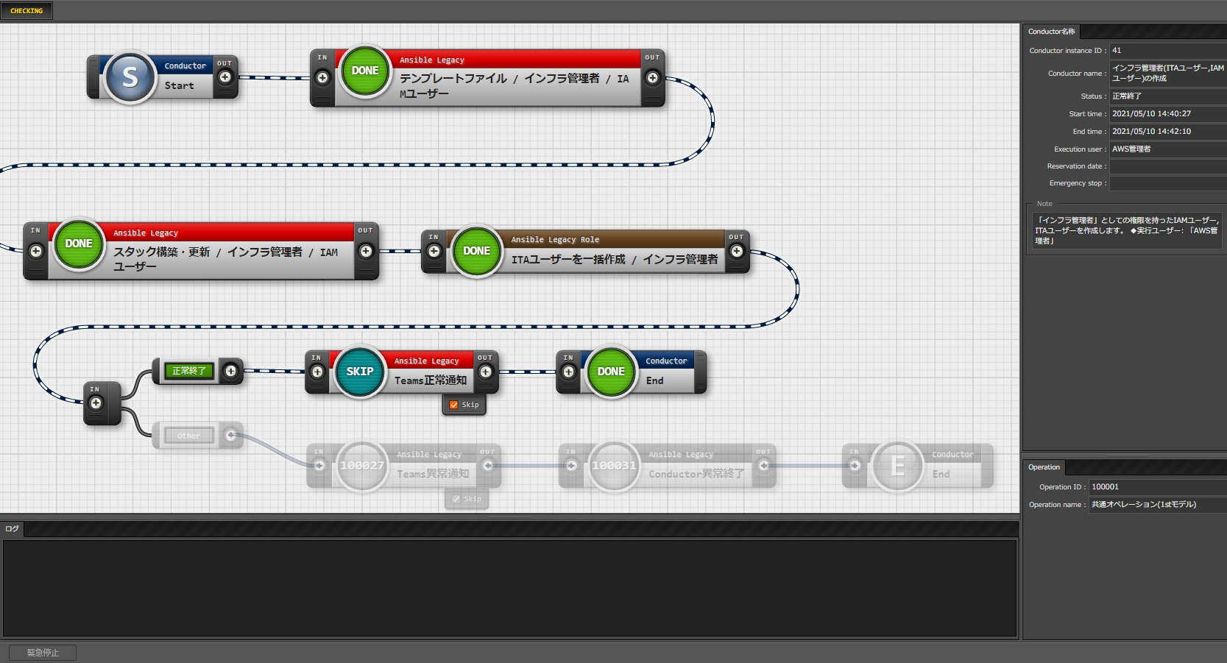
Ⅲ.システム構築・更新手順 / 5.インフラ管理者(4/7)
実行結果の確認
Statusに「正常終了」が表示されていることを確認する。
スタックの確認
実行環境アカウントでAWSマネジメントコンソールへログインする。
CloudFormation スタック一覧画面へ移動する。
一連のスタックが構築されていることを確認する。

Slide 52
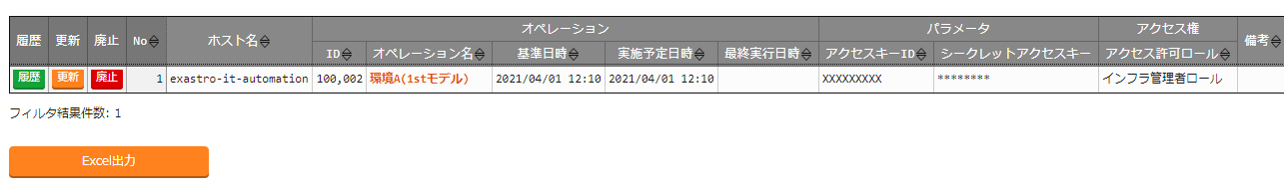
Ⅲ.システム構築・更新手順 / 5.インフラ管理者(5/7)
インフラ管理者の認証情報の取得
「インフラ管理者」はIAM権限を持たないため、インフラ管理者の認証情報は「AWS管理者」がITAへ登録する。
AWS管理コンソールへ「AWS管理者」でログインする。
「IAM」>「ユーザー管理」へ移動する。
「4.構築・更新手順 / 5.インフラ管理者(1/4)」で設定したユーザーの内、
「紐付ロール名」に「インフラ管理者/特権ロール」を設定したユーザーの
アクセスキー、シークレットキーを取得する。(初期状態では「インフラ管理者」)
インフラ管理者 認証情報の更新
ITAに「AWS管理者」でログインする。
「AWS認証情報管理」＞「インフラ管理者【認証】」へ移動する。
「アクセスキーID」「シークレットアクセスキー」をAWSから取得した値に更新する。
インフラ管理者【認証】

Slide 53
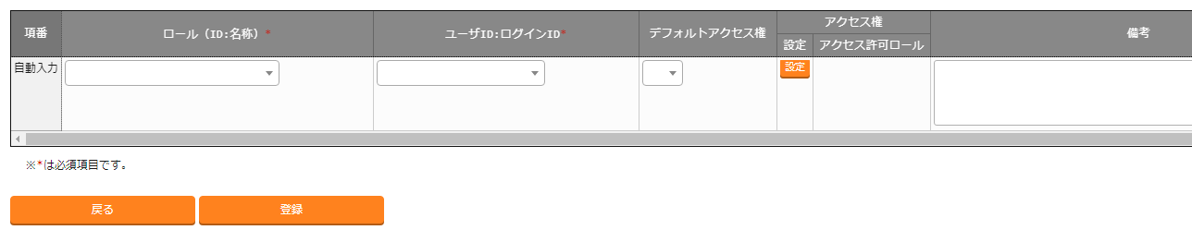
Ⅲ.システム構築・更新手順 / 5.インフラ管理者(6/7)
インフラ管理者へ「インフラ管理者特権ロール」を紐付
作成した「インフラ管理者」のうち、
プレイブック・テンプレートファイルの編集権限を持たせるユーザー(一人または複数人)に対して
「インフラ管理者特権ロール」を紐づける。
[紐付手順]
「管理コンソール」>「ロール・ユーザ紐付管理」に移動する。
「登録」>「登録開始」ボタンを押下して、①紐づけるロール②ユーザーのログインIDを選択する。
選択後、「登録ボタン」を押下する。
ロール・ユーザ紐付管理
①
②
③

Slide 54
Ⅲ.システム構築・更新手順 / 5.インフラ管理者(7/7)
インフラ管理者へログイン情報を連携
「Ⅲ.システム構築・更新手順 / 3.インフラ 管理者(1/6)」で
登録したログイン情報(ログインID,初回パスワード)を「インフラ管理者」の利用者に連携する。

Slide 55
Ⅲ.システム構築・更新手順 / 6.インフラメンバー

Slide 56
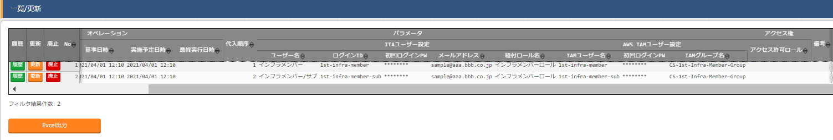
Ⅲ.システム構築・更新手順 / 6.インフラメンバー(1/5)
インフラメンバーリストの更新
ITAに「AWS管理者」でログインする。
「ユーザーリスト管理」＞「インフラメンバーリスト」へ移動する。
登録済みのパラメータの値を必要に応じて更新する。
インフラメンバーリスト
初期状態の「初回ログインPW」は以下の通り。
ITAユーザー: ”password”
IAMユーザー: “Password!”

Slide 57
Ⅲ.システム構築・更新手順 / 6.インフラメンバー(2/5)
Conductor実行
「Conductor」＞「Conductor作業実行」へ移動する。
「Conductor[一覧]」の「インフラメンバー(ITAユーザー,IAMユーザー)の作成」を選択する。
「オペレーション[一覧]」から「共通オペレーション」を選択する。
②
①

Slide 58
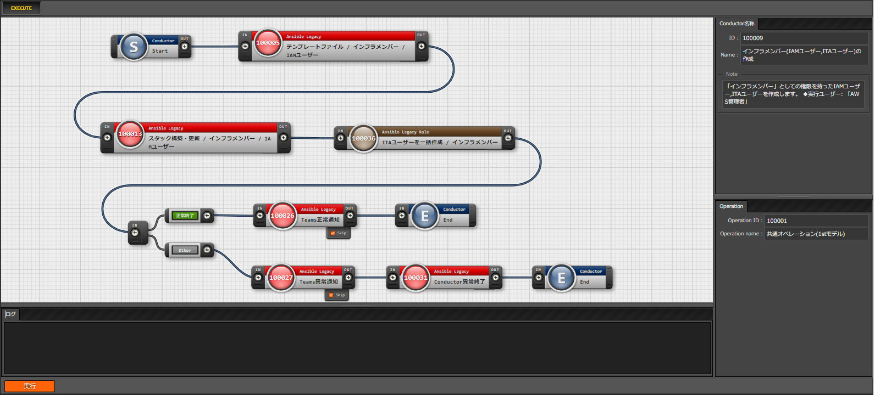
Ⅲ.システム構築・更新手順 / 6.インフラメンバー(3/5)
Conductor実行(2/2)
画面下部の実行ボタンを押下する。

Slide 59
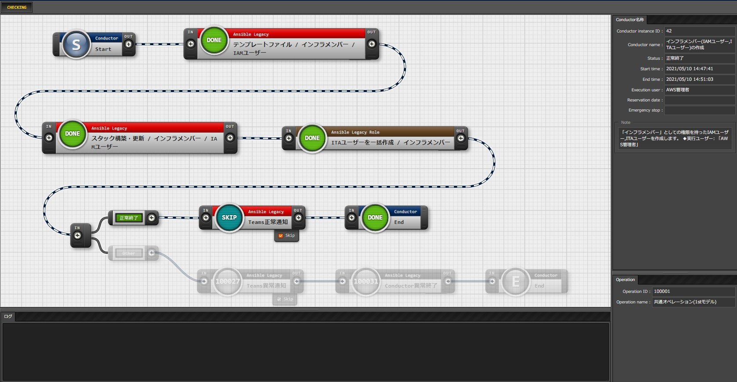
Ⅲ.システム構築・更新手順 / 6.インフラメンバー(4/5)
実行結果の確認
Statusに「正常終了」が表示されていることを確認する。
スタックの確認
実行環境アカウントでAWSマネジメントコンソールへログインする。
CloudFormation スタック一覧画面へ移動する。
一連のスタック、リソースが構築されていることを確認する。

Slide 60
Ⅲ.システム構築・更新手順 / 5.インフラメンバー (5/5)
インフラメンバーへログイン情報を連携
「Ⅲ.システム構築・更新手順 / 6.インフラメンバー(1/5)」で
登録したログイン情報(ログインID,初回パスワード)を「インフラメンバー」の利用者に連携する。

Slide 61
Ⅲ.システム構築・更新手順 / 7.CloudFormationロール

Slide 62
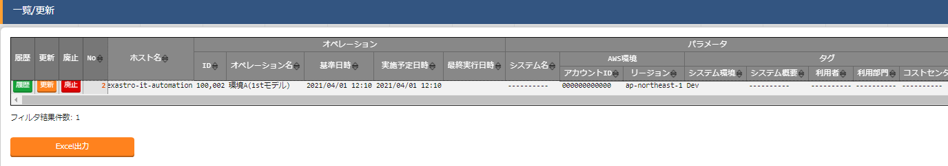
Ⅲ.システム構築・更新手順 / 7.CloudFormationロール(1/6)
共通パラメータの更新
ITAにAWS管理者でログインする。
「基盤管理」＞「共通パラメータ」へ移動する。
オペレーション名=“環境-A(1stモデル)”のレコードを更新する。
ページ下部のPOINTを参考にパラメータを入力して「更新」を押下する。
共通パラメータ
変更が必要:
「システム名」…英数字、ハイフンで任意の値を入力
「アカウントID」…数字12桁で入力
任意で変更:
「スタック作成リージョン」
「システム環境」～「コストセンター」

Slide 63
Ⅲ.システム構築・更新手順 / 7.CloudFormationロール(2/6)
MS Teams Webhookを取得
以下の手順はTeams通知機能を使用しない場合は不要。
以下の手順はTeamsアプリケーション内で実施する。
通知したいチームの「コネクタ」>「Incoming Webhook」を選択する。
通知するAPIの名前を入力して、「作成」を押下する。
Teamsアプリケーション
参考URL(受信Webhookの取得):
https://docs.microsoft.com/ja-jp/microsoftteams/platform/webhooks-and-connectors/how-to/add-incoming-webhook

Slide 64
Ⅲ.システム構築・更新手順 / 7.CloudFormationロール(3/6)
MS Teamsメニューの更新
以下の手順はTeams通知機能を使用しない場合は不要。
「通知先管理」> 「MS Teams」へ移動する。
「オペレーション名」が”環境A (1stモデル)”のレコードの更新ボタンを押下する。
「Webhook」にTeamsで取得したWebhookを入力して更新ボタンを押下する。
MS Teams
①
②

Slide 65
Ⅲ.システム構築・更新手順 / 7.CloudFormationロール(4/6)
Conductor実行
「Conductor」＞「Conductor作業実行」へ移動する。
「Conductor[一覧]」の「インフラメンバー(ITAユーザー,IAMユーザー)の作成」を選択する。
「オペレーション[一覧]」から「環境A(1stモデル)」を選択する。
②
①

Slide 66
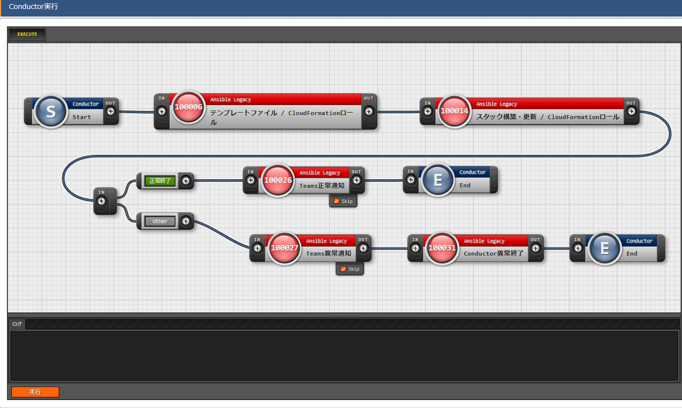
Ⅲ.システム構築・更新手順 / 7.CloudFormationロール(5/6)
Conductor実行(2/2)
画面下部の実行ボタンを押下する。
Teams通知機能を使用する場合は
スキップを解除する。

Slide 67
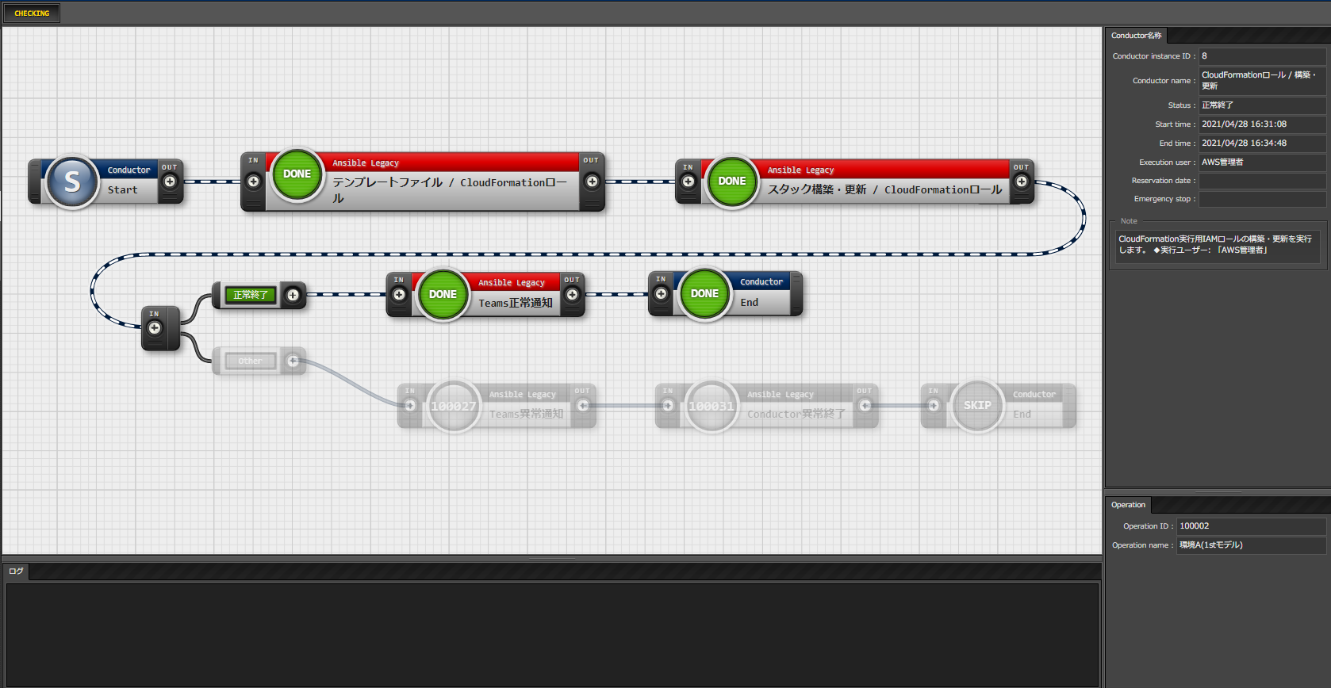
Ⅲ.システム構築・更新手順 / 7.CloudFormationロール(6/6)
実行結果の確認
Statusに「正常終了」が表示されていることを確認する。
スタックの確認
実行環境アカウントでAWSマネジメントコンソールへログインする。
CloudFormation スタック一覧画面へ移動する。
一連のスタック、リソースが構築されていることを確認する。

Slide 68
Ⅲ.システム構築・更新手順 / 8.オートスケールWebシステム

Slide 69
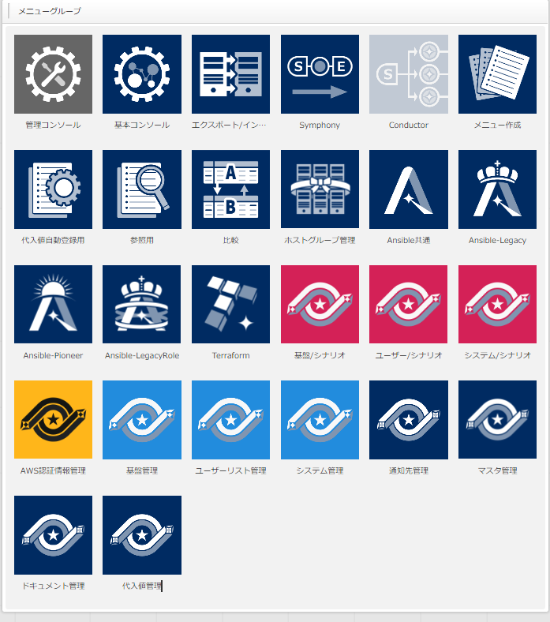
Ⅲ.システム構築・更新手順 / 8.オートスケールWebシステム(1/4)
システム管理メニューの更新
「システム管理」内のメニューのパラメータを更新する。
システム管理/メニュー一覧
メニューグループ一覧
・「AutoScaleパラメータ」
・「S3パラメータ」
・「SNSパラメータ」
・「CloudTrailパラメータ」
・「Networkパラメータ」
・「SecurityGroupパラメータ」
・「Bastionパラメータ」
・「VPCflorlogsパラメータ」
・「TrustedAdvisorパラメータ」
・「CloudWatchパラメータ」
・「WAFパラメータ」
・「通知先管理」>「メールアドレス」
「メールアドレス」はSNS通知を受信する場合は変更する。
・赤字のメニューは更新が必須。
「2.7 AWSの設定」で取得した値を登録する。
・「MS Teams」はTeams通知機能を使用しない場合は変更不要。

Slide 70
Ⅲ.システム構築・更新手順 / 8.オートスケールWebシステム(2/4)
Conductor実行
「Conductor」＞「Conductor作業実行」へ移動する。
「Conductor[一覧]」の「オートスケールWebシステム / 構築・更新」を選択する。
「オペレーション[一覧]」から「環境A(1stモデル)」を選択する。
②
①

Slide 71
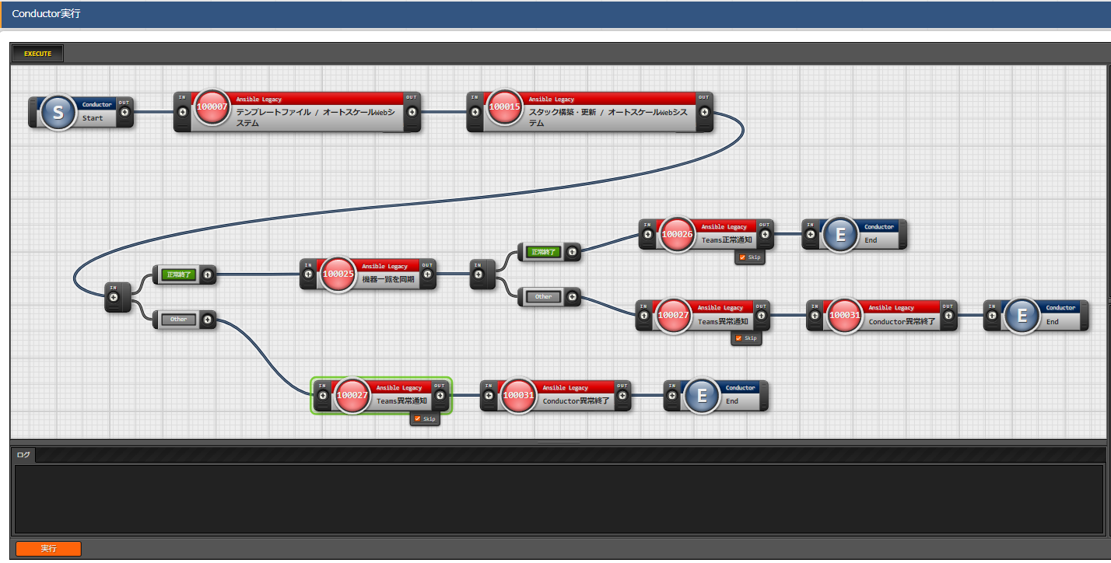
Ⅲ.システム構築・更新手順 / 8.オートスケールWebシステム(3/4)
Conductor実行(2/2)
画面下部の実行ボタンを押下する。
Teams通知機能を使用する場合は
スキップを解除する。

Slide 72
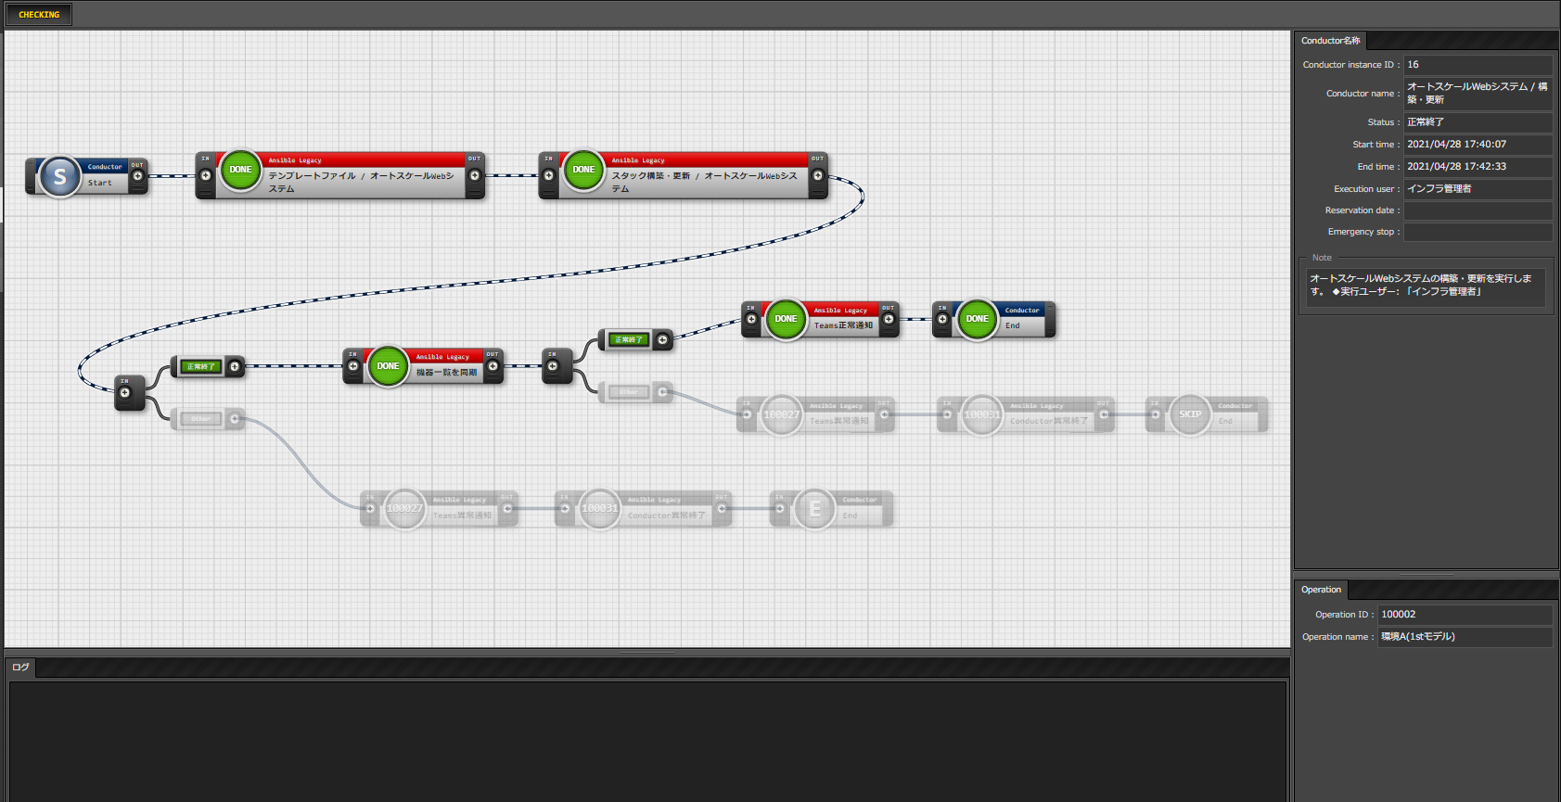
Ⅲ.システム構築・更新手順 / 8.オートスケールWebシステム(4/4)
実行結果の確認
Statusに「正常終了」が表示されていることを確認する。
スタックの確認
実行環境アカウントでAWSマネジメントコンソールへログインする。
CloudFormation スタック一覧画面へ移動する。
一連のスタック、リソースが構築されていることを確認する。

Slide 73
Ⅲ.システム構築・更新手順 / 9.セキュリティ付帯機能

Slide 74
Ⅲ.システム構築・更新手順 / 9.セキュリティ付帯機能(1/4)
システム管理メニューの更新
「システム管理」内のメニューのパラメータを必要に応じて更新する。
メニューグループ一覧
システム管理/メニュー一覧
・「SecurityHubパラメータ」
・「Configパラメータ」
・「GuardDutyパラメータ」

Slide 75
Ⅲ.システム構築・更新手順 / 9.セキュリティ付帯機能(2/4)
Conductor実行(1/2)
「Conductor」＞「Conductor作業実行」へ移動する。
「Conductor[一覧]」の「セキュリティ付帯機能 / 構築・更新」を選択する。
「オペレーション[一覧]」から「環境A(1stモデル)」を選択する。
②
①

Slide 76
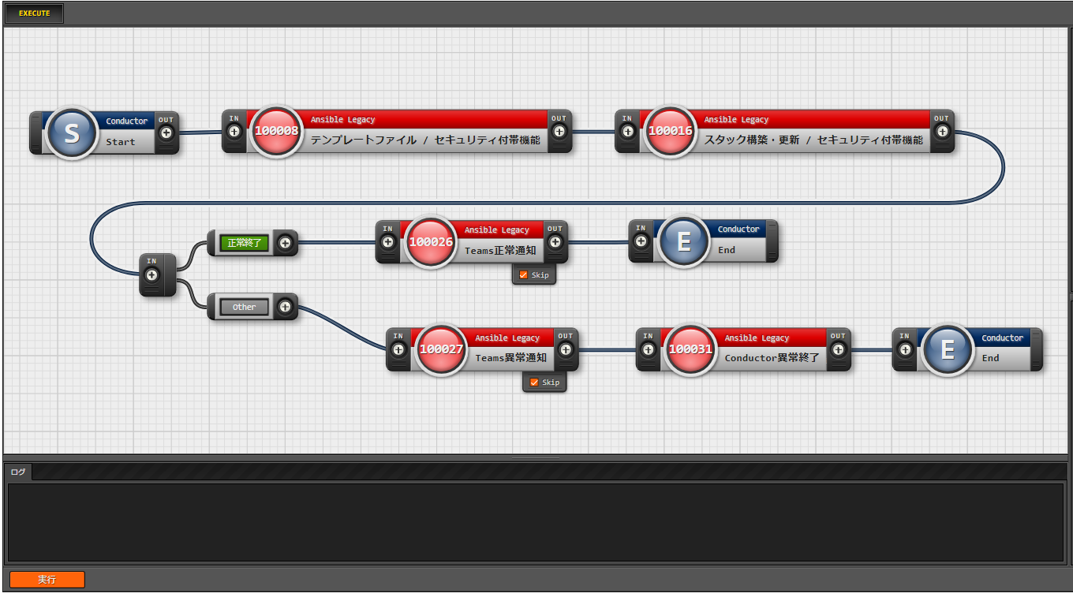
Ⅲ.システム構築・更新手順 / 9.セキュリティ付帯機能(3/4)
Conductor実行(2/2)
画面下部の実行ボタンを押下する。
Teams通知機能を使用する場合は
スキップを解除する。

Slide 77
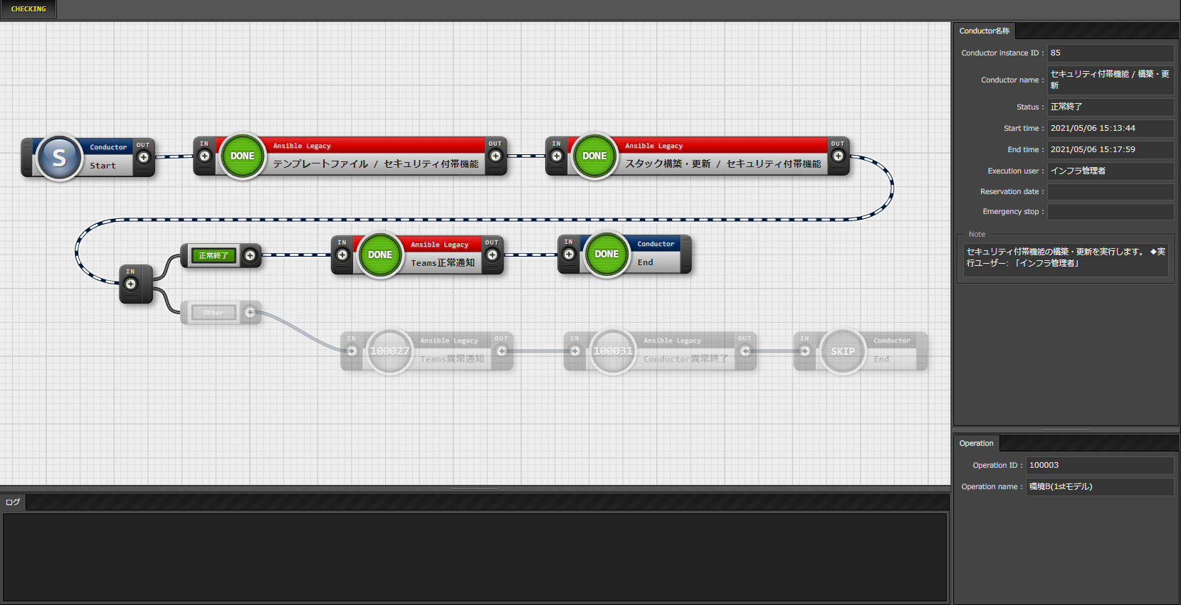
Ⅲ.システム構築・更新手順 / 9.セキュリティ付帯機能(4/4)
実行結果の確認
Statusに「正常終了」が表示されていることを確認する。
スタックの確認
実行環境アカウントでAWSマネジメントコンソールへログインする。
CloudFormation スタック一覧画面へ移動する。
一連のスタック、リソースが構築されていることを確認する。

Slide 78
Ⅲ.システム構築・更新手順 / 10.WebサーバへPlaybook実行

Slide 79
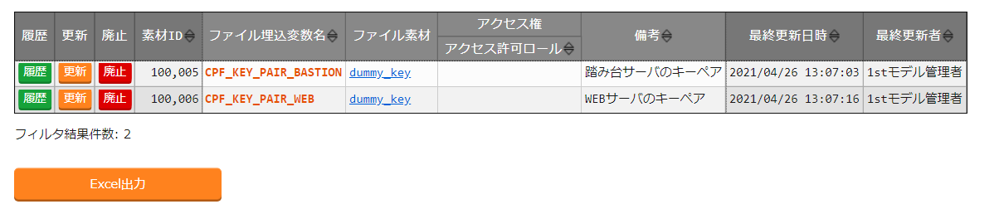
Ⅲ.システム構築・更新手順 / 10.WebサーバへPlaybook実行(1/5)
ファイル管理のキーペアを変更
AWS管理コンソールで「踏み台サーバ」「Webサーバ」で使用するキーペア(.pem)を作成して
ダウンロードしておく。
「インフラ管理者」でExastro ITAへログインする。
「Ansible共通」>「ファイル管理」へ移動する。
「CPF_KEY_PAIR_BASTION」「CPF_KEY_PAIR_WEB」に
AWSからダウンロードした「踏み台サーバ」「Webサーバ」のキーペアファイルを登録する。
ファイル管理

Slide 80
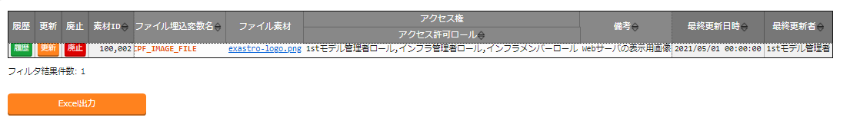
Ⅲ.システム構築・更新手順 / 10.WebサーバへPlaybook実行(2/5)
ファイル管理の画像ファイルを変更
「Ansible共通」>「ファイル管理」へ移動する。
「CPF_IMAGE_FILE」の画像ファイルを任意の画像ファイル(.png, .jpg)に変更する。(そのままでも可)
ファイル管理

Slide 81
Ⅲ.システム構築・更新手順 / 10.WebサーバへPlaybook実行(3/5)
Conductor実行(1/3)
「Conductor」＞「Conductor作業実行」へ移動する。
「Conductor[一覧]」の「オートスケールWebサーバへPlaybook実行」を選択する。
「オペレーション[一覧]」から「環境A(1stモデル)」を選択する。
②
①

Slide 82
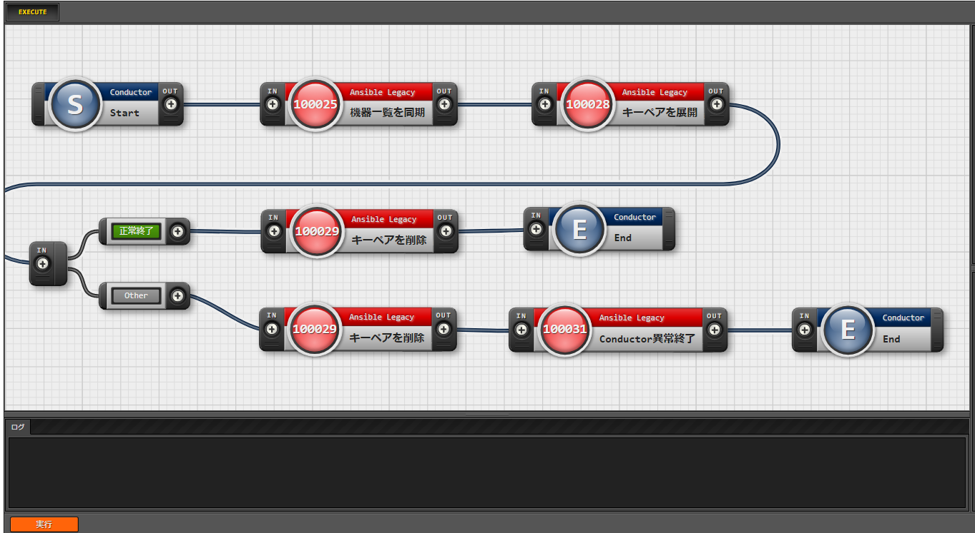
Ⅲ.システム構築・更新手順 / 10.WebサーバへPlaybook実行(4/5)
Conductor実行(2/3)
画面下部の実行ボタンを押下する。

Slide 83
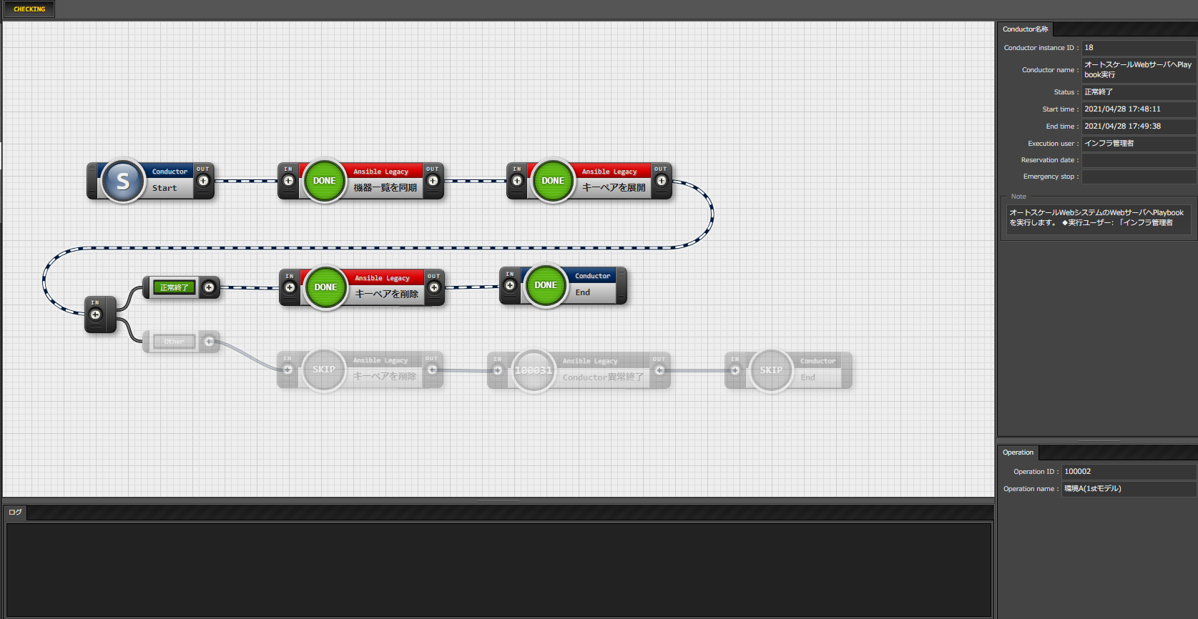
Ⅲ.システム構築・更新手順 / 10.WebサーバへPlaybook実行(5/5)
Conductor実行(3/3)
Statusに「正常終了」が表示されていることを確認する。
結果の確認
AWS管理コンソールでELBのDNS名を確認する。
(Teams通知機能を有効にしている場合は、オートスケールWebシステム構築完了時に、DNS名が通知される)
ブラウザでELB DNS名にアクセスする。
「Ⅲ.システム構築・更新手順 / 10.WebサーバへPlaybook実行(2/5)」で登録した
画像ファイルが表示されていることを確認する

Slide 84
Ⅳ.システム削除手順

Slide 85
Ⅳ.システム削除手順 / 1.はじめに

Slide 86
Ⅳ.システム削除手順 / 1.はじめに
はじめに
本章では構築したスタックをConductorから削除する手順を示す。
構築/更新と異なり削除の際はパラメータの変更は不要。
実行するConductorクラスを削除用を選択することでシステムまたは環境の削除が可能。
削除時の留意点
構築/更新を実行した際の「AWSアカウントID」「システム名」などのパラメータを変更していないこと。
(例)構築/更新時のプロジェクトコードと削除時のプロジェクトコードが異なると、存在していないスタックに対して削除が実行されるため。その場合はどのスタックも削除されない。
スタック削除保護を有効にしている場合は、Conductorからの削除は不可。
ELBなどのAWSリソースに対して削除保護を有効にしている場合は、Conductorからの削除は不可。
実行順序
構築した順序と逆の順序で削除を実行する。
削除順序は以下の通り。
セキュリティ付帯機能→オートスケールWebシステム
→インフラメンバー・インフラ管理者→インフラユーザー基盤→AWS管理者→AWS管理者基盤

Slide 87
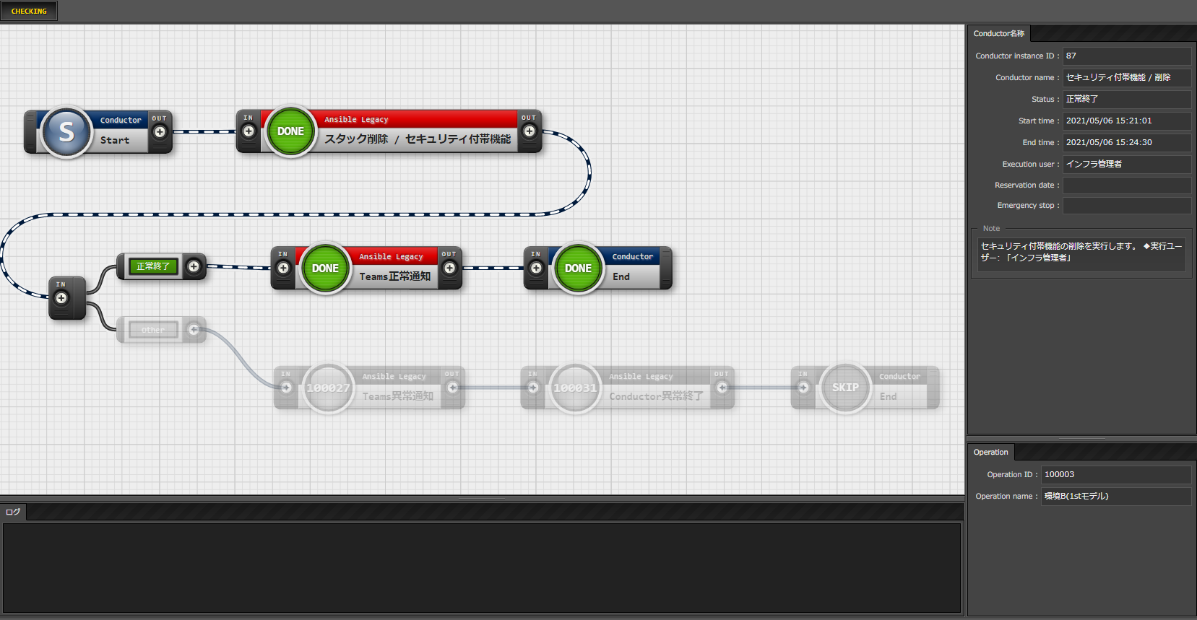
Ⅳ.システム削除手順 / 2.セキュリティ付帯機能
削除手順
インフラ管理者でログインする。
Conductor > Conductor作業実行へ移動する。
Conductor「セキュリティ付帯機能 / 削除」
オペレーション「環境A(1stモデル)」を選択し、Conductorを実行する。
Conductor正常終了後、AWS管理コンソールでスタックが削除されたことを確認する。
Conductor正常終了後、AWS管理コンソールでスタックが削除されたことを確認する。

Slide 88
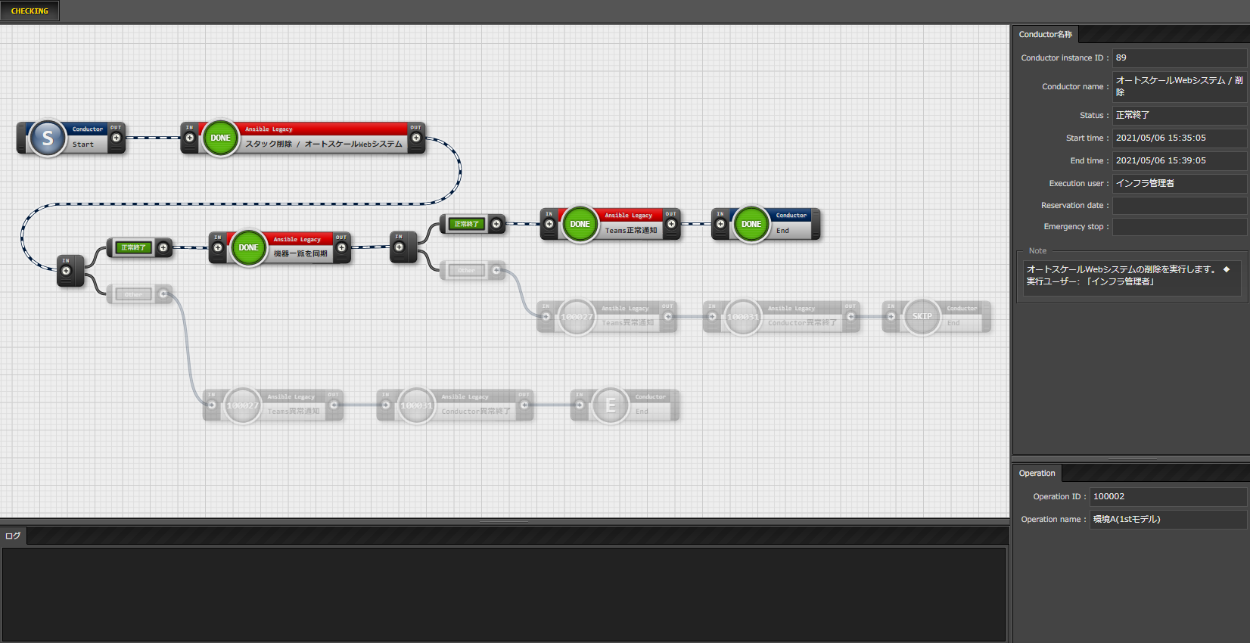
Ⅳ.システム削除手順 / 3.オートスケールWebシステム
削除手順
インフラ管理者でログインする。
Conductor > Conductor作業実行へ移動する。
Conductor「オートスケールWebシステム / 削除」
オペレーション「環境A(1stモデル)」を選択し、Conductorを実行する。
Conductor正常終了後、AWS管理コンソールでスタックが削除されたことを確認する。
Conductor正常終了後、AWS管理コンソールでスタックが削除されたことを確認する。

Slide 89

Ⅳ.システム削除手順 / 4.CloudFormationロール
削除手順
AWS管理者でログインする。
Conductor > Conductor作業実行へ移動する。
Conductor「CloudFormationロール / 削除」
オペレーション「環境A(1stモデル)」を選択し、Conductorを実行する。
Conductor正常終了後、AWS管理コンソールでスタックが削除されたことを確認する。
Conductor正常終了後、AWS管理コンソールでスタックが削除されたことを確認する。

Slide 90

Ⅳ.システム削除手順 / 5.インフラメンバー
削除手順
AWS管理者でログインする。
Conductor > Conductor作業実行へ移動する。
Conductor「インフラメンバー(ITAユーザー,IAMユーザー)の削除」
オペレーション「共通オペレーション」を選択し、Conductorを実行する。
Conductor正常終了後、AWS管理コンソールでスタックが削除されたことを確認する。
Conductor正常終了後、AWS管理コンソールでスタックが削除されたことを確認する。

Slide 91

Ⅳ.システム削除手順 / 6.インフラ管理者
削除手順
AWS管理者でログインする。
Conductor > Conductor作業実行へ移動する。
Conductor「インフラ管理者(ITAユーザー,IAMユーザー)の削除」
オペレーション「共通オペレーション」を選択し、Conductorを実行する。
Conductor正常終了後、AWS管理コンソールでスタックが削除されたことを確認する。
Conductor正常終了後、AWS管理コンソールでスタックが削除されたことを確認する。

Slide 92

Ⅳ.システム削除手順 / 7.インフラユーザー基盤
削除手順
AWS管理者でログインする。
Conductor > Conductor作業実行へ移動する。
Conductor「インフラユーザー基盤 / 削除」
オペレーション「共通オペレーション」を選択し、Conductorを実行する。
Conductor正常終了後、AWS管理コンソールでスタックが削除されたことを確認する。
Conductor正常終了後、AWS管理コンソールでスタックが削除されたことを確認する。

Slide 93

Ⅳ.システム削除手順 / 8.AWS管理者
削除手順
AWS管理者でログインする。
Conductor > Conductor作業実行へ移動する。
Conductor「AWS管理者(ITAユーザー,IAMユーザー)の削除」
オペレーション「共通オペレーション」を選択し、Conductorを実行する。
Conductor正常終了後、AWS管理コンソールでスタックが削除されたことを確認する。
Conductor正常終了後、AWS管理コンソールでスタックが削除されたことを確認する。

Slide 94

Ⅳ.システム削除手順 / 9.AWS管理者基盤
削除手順
AWS管理者でログインする。
Conductor > Conductor作業実行へ移動する。
Conductor「AWS管理者基盤 / 削除」
オペレーション「共通オペレーション」を選択して、Conductorを実行する。
Conductor正常終了後、AWS管理コンソールでスタックが削除されたことを確認する。
Conductor正常終了後、AWS管理コンソールでスタックが削除されたことを確認する。

Slide 95
Ⅴ.Conductor

Slide 96
Ⅴ.Conductor / 1.はじめに
はじめに
この章ではConductorの「名称」「実行順序」「実行ユーザー」「参照メニュー」の一覧を記載する。
オペレーションを新規登録した際は、
次スライドの「Conductor一覧」の「参照メニュー」に記載されているメニューに対してパラメータを登録する。
オペレーションを新規登録してConductorを実行する手順
「オペレーション一覧」メニューでオペレーションを新規登録する。
Conductor実行時に必要なパラメータを登録するため、
スライド「 2.クラス一覧」の実行したConductorの 「参照メニュー」に注目する。
「参照メニュー」記載されているメニューに対して、
新規追加したオペレーションを使用してパラメータを登録する。
パラメータ登録後、Conductorを実行する。
Conductor実行時に、オペレーション選択欄で新規追加したオペレーションを選択してConductorを実行する。

Slide 97
Ⅴ.Conductor / 2.クラス一覧(1/4)
構築・更新用Conductorクラス一覧①
【凡例】「メニューグループ名」>「メニュー名」
ID | Conductor名称 | 実行順序 | 実行ユーザー名 | 参照メニュー
100,001 | AWS管理者基盤 / 構築・更新 | 1 | 1stモデル管理者 | ・「基盤/シナリオ」>「AWS管理者基盤シナリオ」 ・「基盤管理」>「AWS管理者・基盤」 ・「基盤管理」>「共通パラメータ」 ・「通知先管理」>「MS Teams」 ・「AWS認証情報管理」>「1stモデル管理者」
100,002 | AWS管理者(ITAユーザー,IAMユーザー)/ 構築 | 2 | 1stモデル管理者 | ・「ユーザー/シナリオ」>「AWS管理者シナリオ」 ・「ユーザーリスト管理」>「AWS管理者リスト」 ・「AWS認証情報管理」>「1st管理者」
100,003 | インフラユーザー基盤 / 構築・更新 | 3 | AWS管理者 | ・「基盤/シナリオ」>「インフラユーザ基盤シナリオ」 ・「基盤管理」>「インフラユーザー・基盤」 ・「基盤管理」>「共通パラメータ」 ・「通知先管理」>「MS Teams」 ・「AWS認証情報管理」>「AWS管理者」
100,008 | インフラ管理者(ITAユーザー,IAMユーザー) / 構築 | 4 | AWS管理者 | ・「ユーザー/シナリオ」>「インフラ管理者シナリオ」 ・「ユーザーリスト管理」>「インフラ管理者リスト」 ・「AWS認証情報管理」>「AWS管理者」
100,009 | インフラメンバー(ITAユーザー,IAMユーザー) / 構築 | 5 | AWS管理者 | ・「ユーザー/シナリオ」>「インフラメンバーシナリオ」 ・「ユーザーリスト管理」>「インフラメンバーリスト」 ・「AWS認証情報管理」>「AWS管理者」

Slide 98
Ⅲ.Conductor / 2.クラス一覧(2/4)
構築・更新用Conductorクラス一覧②
【凡例】「メニューグループ名」>「メニュー名」
ID | Conductor名称 | 実行順序 | 実行ユーザー名 | 参照メニュー
100,003 | CloudFormationロール / 構築・更新 | 6 | AWS管理者 | ・「基盤管理」>「共通パラメータ」 ・「システム/シナリオ」>「CloudFormationロール」 ・「通知先管理」>「MS Teams」 ・「AWS認証情報管理」>「AWS管理者」
100,004 | オートスケールWebシステム / 構築・更新 | 7 | インフラ管理者 | ・「基盤管理」>「共通パラメータ」 ・「システム/シナリオ」>「オートスケールWebシステム」 ・「システム管理」>「AutoScaleパラメータ」 ・「システム管理」>「S3パラメータ」 ・「システム管理」>「SNSパラメータ」 ・「システム管理」>「CloudTrailパラメータ」 ・「システム管理」>「Networkパラメータ」 ・「システム管理」>「SecurityGroupパラメータ」 ・「システム管理」>「Bastionパラメータ」 ・「システム管理」>「VPCflorlogsパラメータ」 ・「システム管理」>「TrustedAdvisorパラメータ」 ・「システム管理」>「CloudWatchパラメータ」 ・「システム管理」>「WAFパラメータ」 ・「通知先管理」>「メールアドレス」 ・「通知先管理」>「MS Teams」 ・「AWS認証情報管理」>「インフラ管理者」
100,005 | セキュリティ付帯機能 / 構築・更新 | 8 | インフラ管理者 | ・「基盤管理」>「共通パラメータ」 ・「システム/シナリオ」>「セキュリティ付帯機能」 ・「システム管理」>「SecurityHubパラメータ」 ・「システム管理」>「Configパラメータ」 ・「システム管理」>「GuardDutyパラメータ」 ・「通知先管理」>「メールアドレス」 ・「通知先管理」>「MS Teams」 ・「AWS認証情報管理」>「インフラ管理者」
100,006 | WebサーバへPlaybook実行 | 9 | インフラ管理者 | ・「基盤管理」>「共通パラメータ」 ・「システム管理」>「AutoScaleパラメータ」 ・「システム管理」>「Bastionパラメータ」 ・「代入値管理」>「Webサーバ」(自動登録)

Slide 99
Ⅴ.Conductor / 2.クラス一覧(3/4)
削除用Conductorクラス一覧①
【凡例】「メニューグループ名」>「メニュー名」
ID | Conductor名称 | 実行順序 | 実行ユーザー名 | 参照メニュー
100,010 | AWS管理者基盤 / 削除 | 8 | 1stモデル管理者 | ・「基盤/シナリオ」>「AWS管理者基盤シナリオ」 ・「基盤管理」>「共通パラメータ」 ・「通知先管理」>「MS Teams」 ・「AWS認証情報管理」>「1stモデル管理者」
100,015 | AWS管理者(ITAユーザー,IAMユーザー)/ 削除 | 7 | 1stモデル管理者 | ・「ユーザー/シナリオ」>「AWS管理者シナリオ」 ・「ユーザーリスト管理」>「AWS管理者リスト」 ・「AWS認証情報管理」>「1st管理者」
100,011 | インフラユーザー基盤 / 削除 | 6 | AWS管理者 | ・「基盤/シナリオ」>「インフラユーザ基盤シナリオ」 ・「基盤管理」>「共通パラメータ」 ・「通知先管理」>「MS Teams」 ・「AWS認証情報管理」>「AWS管理者」
100,016 | インフラ管理者(ITAユーザー,IAMユーザー) / 削除 | 5 | AWS管理者 | ・「ユーザー/シナリオ」>「インフラ管理者シナリオ」 ・「ユーザーリスト管理」>「インフラ管理者リスト」 ・「AWS認証情報管理」>「AWS管理者」
100,017 | インフラメンバー(ITAユーザー,IAMユーザー) / 削除 | 4 | AWS管理者 | ・「ユーザー/シナリオ」>「インフラメンバーシナリオ」 ・「ユーザーリスト管理」>「インフラメンバーリスト」 ・「AWS認証情報管理」>「AWS管理者」

Slide 100
Ⅴ.Conductor / 2.クラス一覧(4/4)
削除用Conductorクラス一覧②
【凡例】「メニューグループ名」>「メニュー名」
ID | Conductor名称 | 実行順序 | 実行ユーザー名 | 参照メニュー
100,012 | CloudFormationロール / 削除 | 3 | AWS管理者 | ・「基盤管理」>「共通パラメータ」 ・「システム/シナリオ」>「CloudFormationロール」 ・「通知先管理」>「MS Teams」 ・「AWS認証情報管理」>「AWS管理者」
100,013 | オートスケールWebシステム / 削除 | 2 | インフラ管理者 | ・「基盤管理」>「共通パラメータ」 ・「システム/シナリオ」>「オートスケールWebシステム」 ・「通知先管理」>「MS Teams」 ・「AWS認証情報管理」>「インフラ管理者」
100,014 | セキュリティ付帯機能 / 削除 | 1 | インフラ管理者 | ・「基盤管理」>「共通パラメータ」 ・「システム/シナリオ」>「セキュリティ付帯機能」 ・「通知先管理」>「MS Teams」 ・「AWS認証情報管理」>「インフラ管理者」

